Slide 1



BỘ GIÁO DỤC VÀ ĐÀO TẠO
TRƯỜNG ĐẠI HỌC VINH
¯¯¯¯¯¯¯¯¯¯¯¯¯¯
TUẦN SINH HOẠT
CÔNG DÂN - HỌC SINH, SINH VIÊN
NĂM HỌC 2022 - 2023

Slide 2
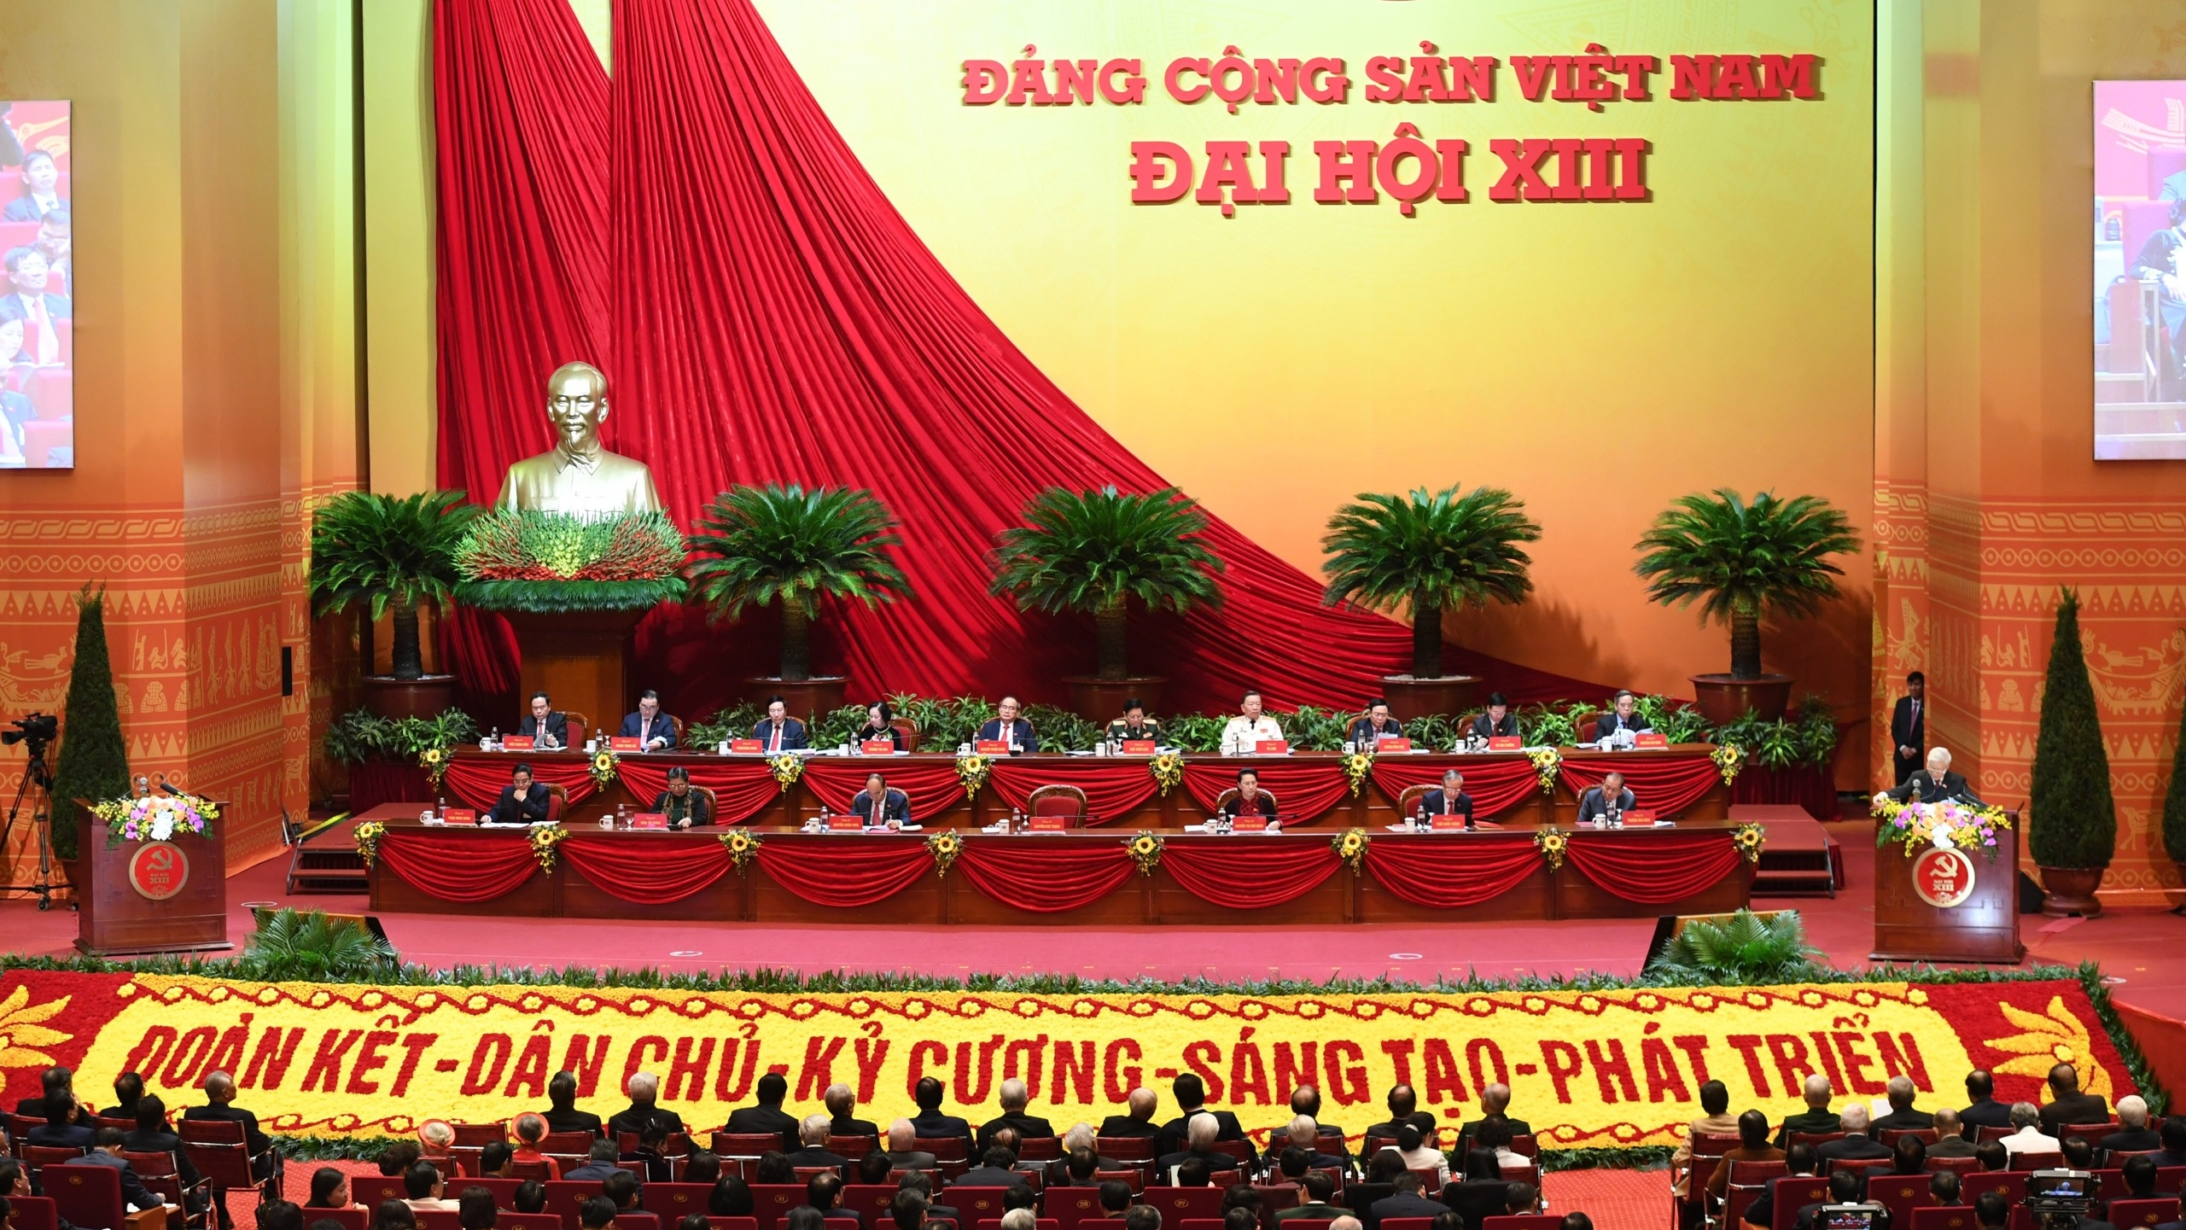
KẾT QUẢ ĐẠI HỘI ĐẠI BIỂU TOÀN QUỐC
LẦN THỨ XIII CỦA ĐẢNG CỘNG SẢN VIỆT NAM

Slide 3


ĐẠI HỘI ĐẠI BIỂU TOÀN QUỐC LẦN THỨ XIII CỦA ĐẢNG CỘNG SẢN VIỆT NAM
Chủ đề của Đại hội: "Tăng cường xây dựng, chỉnh đốn Đảng và hệ thống chính trị trong sạch, vững mạnh; khơi dậy ý chí và quyết tâm phát triển đất nước, phát huy sức mạnh đại đoàn kết toàn dân tộc kết hợp với sức mạnh thời đại; tiếp tục đẩy mạnh toàn diện, đồng bộ công cuộc đổi mới; xây dựng và bảo vệ vững chắc Tổ quốc, giữ vững môi trường hoà bình, ổn định; phấn đấu để đến giữa thế kỷ XXI, nước ta trở thành một nước phát triển, theo định hướng xã hội chủ nghĩa"
Phương châm Đại hội: "Đoàn kết - Dân chủ - Kỷ cương - Sáng tạo - Phát triển"

Slide 4
ĐẠI HỘI ĐẠI BIỂU TOÀN QUỐC LẦN THỨ XIII CỦA ĐẢNG CỘNG SẢN VIỆT NAM
Nội dung cốt lõi trong các văn kiện Đại hội
- Kiên định đường lối đổi mới của Đảng để xây dựng và bảo vệ Tổ quốc Việt Nam xã hội chủ nghĩa.
- Phấn đấu đến giữa thế kỷ XXI, nước ta trở thành nước phát triển theo định hướng xã hội chủ nghĩa.
- Đổi mới mô hình tăng trưởng, cơ cấu lại nền kinh tế, đẩy mạnh công nghiệp hóa, hiện đại hóa, phát triển đất nước nhanh, bền vững.
- Hoàn thiện toàn diện, đồng bộ thể chế kinh tế thị trường định hướng xã hội chủ nghĩa.

Slide 5
ĐẠI HỘI ĐẠI BIỂU TOÀN QUỐC LẦN THỨ XIII CỦA ĐẢNG CỘNG SẢN VIỆT NAM
Nội dung cốt lõi trong các văn kiện Đại hội
- Đổi mới căn bản, toàn diện giáo dục và đào tạo, nâng cao chất lượng nguồn nhân lực, phát triển con người.
- Thúc đẩy đổi mới sáng tạo, chuyển giao, ứng dụng và phát triển mạnh khoa học và công nghệ.
- Xây dựng và phát huy giá trị văn hóa, sức mạnh con người Việt Nam.
- Quản lý phát triển xã hội bền vững, bảo đảm tiến bộ, công bằng xã hội ở Việt Nam hiện nay.
- Quản lý và sử dụng hiệu quả đất đai, tài nguyên, bảo vệ môi trường, chủ động ứng phó với biến đổi khí hậu.

Slide 6
ĐẠI HỘI ĐẠI BIỂU TOÀN QUỐC LẦN THỨ XIII CỦA ĐẢNG CỘNG SẢN VIỆT NAM
Nội dung cốt lõi trong các văn kiện Đại hội
- Tăng cường quốc phòng, an ninh, bảo vệ vững chắc Tổ quốc Việt Nam xã hội chủ nghĩa.
- Triển khai đồng bộ, sáng tạo, hiệu quả hoạt động đối ngoại, chủ động và tích cực hội nhập quốc tế toàn diện, sâu rộng.
- Phát huy sức mạnh đại đoàn kết toàn dân tộc, dân chủ xã hội chủ nghĩa và quyền làm chủ của nhân dân.
- Xây dựng và hoàn thiện Nhà nước pháp quyền xã hội chủ nghĩa Việt Nam.
- Xây dựng, chỉnh đốn Đảng trong sạch, vững mạnh, nâng cao năng lực lãnh đạo, cầm quyền của Đảng.

Slide 7
ĐẠI HỘI ĐẠI BIỂU TOÀN QUỐC LẦN THỨ XIII CỦA ĐẢNG CỘNG SẢN VIỆT NAM
Mục tiêu tổng quát trong nhiệm kỳ Đại hội XIII:
Nâng cao năng lực lãnh đạo, năng lực cầm quyền và sức chiến đấu của Đảng; xây dựng Đảng và hệ thống chính trị trong sạch, vững mạnh toàn diện; củng cố, tăng cường niềm tin của nhân dân đối với Đảng, Nhà nước, chế độ xã hội chủ nghĩa; khơi dậy khát vọng phát triển đất nước phồn vinh, hạnh phúc, phát huy ý chí và sức mạnh đại đoàn kết toàn dân tộc kết hợp với sức mạnh thời đại; đẩy mạnh toàn diện, đồng bộ công cuộc đổi mới, công nghiệp hóa, hiện đại hóa; xây dựng và bảo vệ vững chắc Tổ quốc, giữ vững môi trường hòa bình, ổn định; phấn đấu đến giữa thế kỷ XXI, nước ta trở thành nước phát triển, theo định hướng xã hội chủ nghĩa.

Slide 8
ĐẠI HỘI ĐẠI BIỂU TOÀN QUỐC LẦN THỨ XIII CỦA ĐẢNG CỘNG SẢN VIỆT NAM
Mục tiêu cụ thể trong nhiệm kỳ Đại hội XIII:
- Đến năm 2025, kỷ niệm 50 năm giải phóng hoàn toàn miền Nam, thống nhất đất nước: Là nước đang phát triển, có công nghiệp theo hướng hiện đại, vượt qua mức thu nhập trung bình thấp.
- Đến năm 2030, kỷ niệm 100 năm thành lập Đảng: Là nước đang phát triển, có công nghiệp hiện đại, thu nhập trung bình cao.
- Đến năm 2045, kỷ niệm 100 năm thành lập nước Việt Nam Dân chủ Cộng hòa, nay là nước Cộng hòa xã hội chủ nghĩa Việt Nam: Trở thành nước phát triển, thu nhập cao.

Slide 9
ĐẠI HỘI ĐẠI BIỂU TOÀN QUỐC LẦN THỨ XIII CỦA ĐẢNG CỘNG SẢN VIỆT NAM
Sáu nhiệm vụ trọng tâm:
- Xây dựng Đảng, xây dựng Nhà nước
- Kiểm soát đại dịch Covid-19
- Bảo vệ Tổ quốc
- Khơi dậy khát vọng phát triển đất nước phồn vinh, hạnh phúc
- Hoàn thiện đồng bộ hệ thống pháp luật, cơ chế, chính sách
- Quản lý chặt chẽ, sử dụng hợp lý, hiệu quả đất đai, tài nguyên

Slide 10
ĐẠI HỘI ĐẠI BIỂU TOÀN QUỐC LẦN THỨ XIII CỦA ĐẢNG CỘNG SẢN VIỆT NAM
Ba đột phá chiến lược:
- Hoàn thiện đồng bộ thể chế
- Phát triển nguồn nhân lực
- Xây dựng hệ thống kết cấu hạ tầng đồng bộ, hiện đại

Slide 11
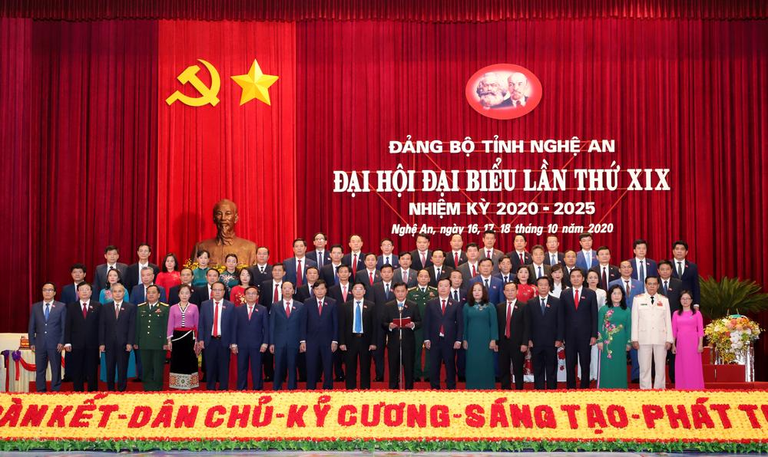
KẾT QUẢ ĐẠI HỘI ĐẢNG BỘ TỈNH NGHỆ AN
LẦN THỨ XIX, NHIỆM KỲ 2020 - 2025

Slide 12
ĐẠI HỘI ĐẠI BIỂU ĐẢNG BỘ TỈNH NGHỆ AN
LẦN THỨ XIX, NHIỆM KỲ 2020 - 2025
Mục tiêu tổng quát nhiệm kỳ 2020 - 2025:
Xây dựng Đảng bộ và hệ thống chính trị trong sạch, vững mạnh. Phát huy truyền thống lịch sử, văn hóa, con người xứ Nghệ, ý chí tự cường và khát vọng vươn lên; chủ động đổi mới sáng tạo, đưa Nghệ An phát triển nhanh và bền vững; bảo đảm vững chắc quốc phòng, an ninh; phấn đấu đến năm 2025 Nghệ An trở thành tỉnh khá trong khu vực phía Bắc, năm 2030 trở thành tỉnh khá của cả nước.

Slide 13
ĐẠI HỘI ĐẠI BIỂU ĐẢNG BỘ TỈNH NGHỆ AN
LẦN THỨ XIX, NHIỆM KỲ 2020 - 2025
Một số chỉ tiêu chủ yếu đến năm 2025:
- Tốc độ tăng trưởng tổng sản phẩm trong tỉnh (GRDP) bình quân giai đoạn 2021 - 2025 đạt 9,5 - 10,5%/năm.
- GRDP bình quân đầu người năm 2025 đạt khoảng 83 triệu đồng.
- Cơ cấu kinh tế: Nông, lâm, ngư nghiệp 19 - 20%; công nghiệp và xây dựng 38 - 39%; dịch vụ 42 - 43%.
- Thu ngân sách đến năm 2025 đạt 26.000 - 30.000 tỷ đồng.

Slide 14
ĐẠI HỘI ĐẠI BIỂU ĐẢNG BỘ TỈNH NGHỆ AN
LẦN THỨ XIX, NHIỆM KỲ 2020 - 2025
Một số chỉ tiêu chủ yếu đến năm 2025:
- Tổng vốn đầu tư toàn xã hội giai đoạn 2021 - 2025 đạt khoảng 500 ngàn tỷ đồng.
- Tỷ lệ trường đạt chuẩn quốc gia đến năm 2025: 75 - 78%.
- Đến năm 2025, có 13 bác sĩ và 39 giường bệnh trên 1 vạn dân.
- Có 82% số xã đạt chuẩn nông thôn mới và 11 đơn vị cấp huyện được công nhận hoàn thành nhiệm vụ xây dựng, đạt chuẩn nông thôn mới.
- Chỉ số cải cách hành chính (PAR INDEX) nằm trong 15 tỉnh, thành phố đứng đầu cả nước.

Slide 15
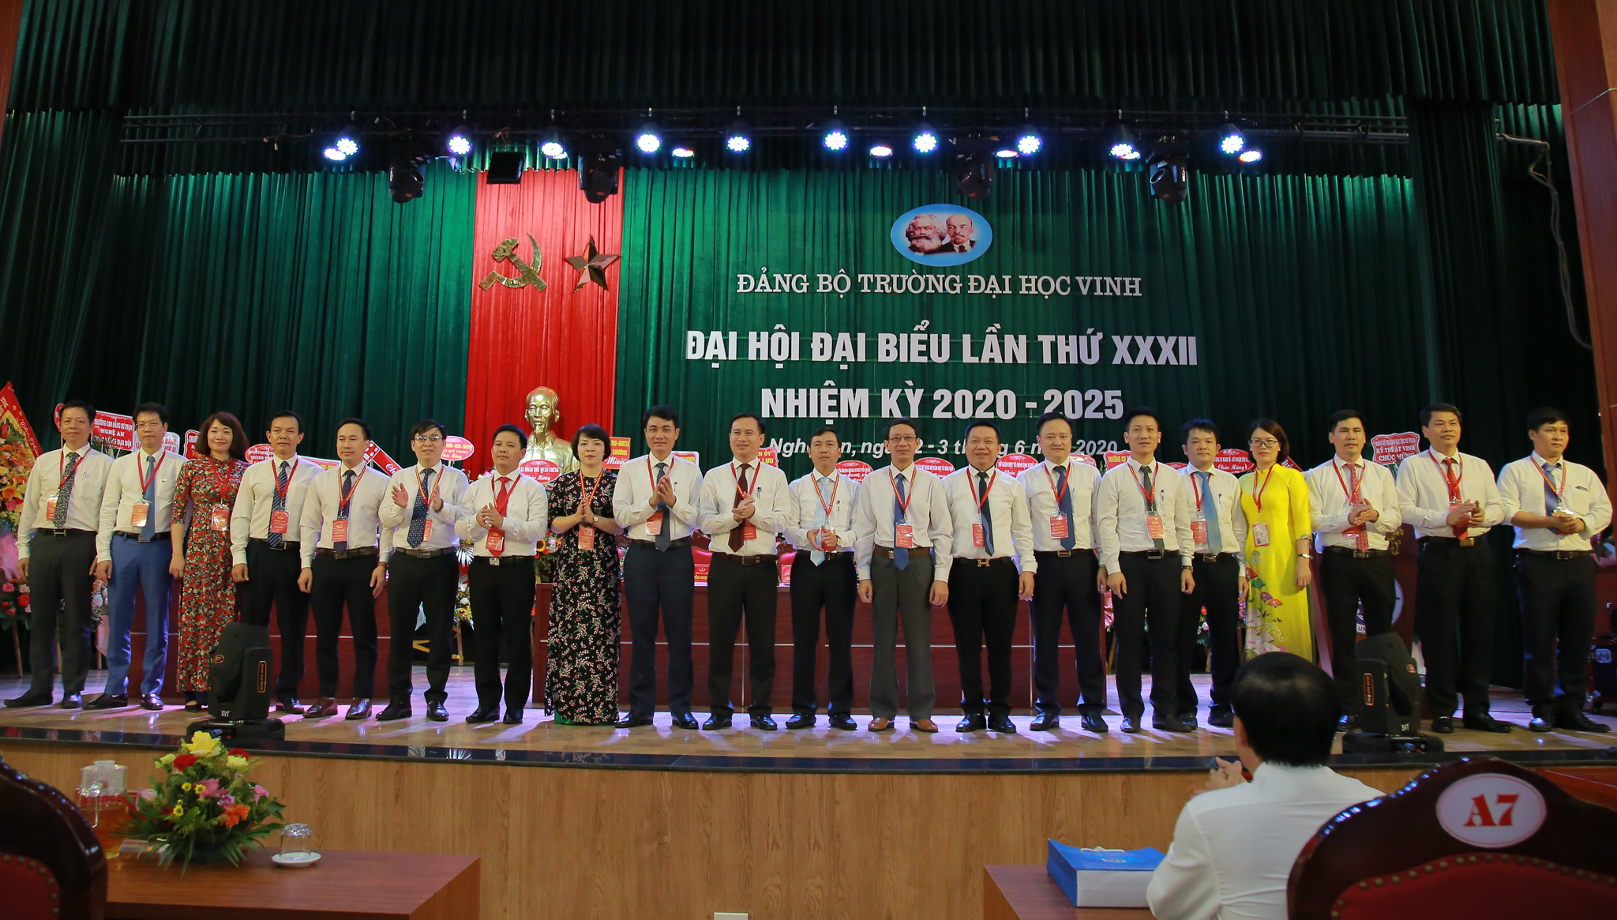
ĐẠI HỘI ĐẠI BIỂU ĐẢNG BỘ TRƯỜNG ĐẠI HỌC VINH
LẦN THỨ XXXII, NHIỆM KỲ 2020 - 2025

Slide 16
ĐẠI HỘI ĐẠI BIỂU ĐẢNG BỘ TRƯỜNG ĐẠI HỌC VINH
LẦN THỨ XXXII, NHIỆM KỲ 2020 - 2025
Mục tiêu tổng quát:
Nâng cao năng lực lãnh đạo, sức chiến đấu của tổ chức Đảng và đảng viên; tăng cường đổi mới, hợp tác, sáng tạo; phát triển Trường Đại học Vinh thành Đại học Vinh, là trụ cột của các cơ sở giáo dục đại học khu vực Bắc Trung Bộ, hướng tới xếp hạng tốp 500 đại học hàng đầu châu Á.

Slide 17
ĐẠI HỘI ĐẠI BIỂU ĐẢNG BỘ TRƯỜNG ĐẠI HỌC VINH
LẦN THỨ XXXII, NHIỆM KỲ 2020 - 2025
Mục tiêu cụ thể:
- Năm 2020: Thành lập Trường Sư phạm, Trường Kinh tế, Trường Khoa học Xã hội và Nhân văn thuộc Trường Đại học Vinh; thành lập Trường Trực tuyến Đại học Vinh.
- Đến năm 2023: Phát triển Trường Đại học Vinh thành Đại học Vinh, có phân hiệu ở khu vực Thành phố Hồ Chí Minh và phụ cận.
- Đến năm 2025: Nhà trường đủ các điều kiện cơ bản để xếp hạng tốp 500 đại học hàng đầu châu Á.

Slide 18
ĐẠI HỘI ĐẠI BIỂU ĐẢNG BỘ TRƯỜNG ĐẠI HỌC VINH
LẦN THỨ XXXII, NHIỆM KỲ 2020 - 2025
Một số chỉ tiêu cơ bản:
(1) Mở thêm tối thiểu 10 ngành, chuyên ngành đào tạo đại học và sau đại học, tối thiểu 2 ngành đào tạo đại học chất lượng cao. Phát triển tối thiểu 3 chương trình bồi dưỡng cấp chứng chỉ.
(2) Quy mô tuyển sinh trình độ đại học hàng năm: 7.000 - 9.000 sinh viên. Quy mô tuyển sinh trình độ sau đại học hàng năm: 900 - 1.200 học viên cao học, nghiên cứu sinh. Quy mô tuyển sinh Trường THPT Chuyên hàng năm: 350 - 450 học sinh. Quy mô tuyển sinh Trường THSP hàng năm: 450 - 550 trẻ và học sinh.
(3) Có tối thiểu 18 chương trình đào tạo được kiểm định và công nhận đạt tiêu chuẩn chất lượng giáo dục.

Slide 19
ĐẠI HỘI ĐẠI BIỂU ĐẢNG BỘ TRƯỜNG ĐẠI HỌC VINH
LẦN THỨ XXXII, NHIỆM KỲ 2020 - 2025
Một số chỉ tiêu cơ bản:
(4) Đến năm 2025, 100% bài giảng bậc đào tạo trung học cơ sở, trung học phổ thông, đại học, sau đại học có ứng dụng công nghệ thông tin để nâng cao chất lượng dạy học theo tiếp cận năng lực.
(5) Có 90% sinh viên tốt nghiệp có việc làm phù hợp sau 1 năm ra Trường, trong đó có tối thiểu 60% làm đúng ngành, chuyên ngành đào tạo.
(6) Tổ chức tối thiểu 3 hội thảo khoa học quốc tế; triển khai 30 đề tài/dự án khoa học và công nghệ cấp Nhà nước, cấp Bộ; 10 đề tài/dự án khoa học và công nghệ cấp tỉnh; 100 đề tài khoa học và công nghệ cấp Trường.

Slide 20
ĐẠI HỘI ĐẠI BIỂU ĐẢNG BỘ TRƯỜNG ĐẠI HỌC VINH
LẦN THỨ XXXII, NHIỆM KỲ 2020 - 2025
Một số chỉ tiêu cơ bản:
(7) Có tối thiểu 3 nhóm nghiên cứu mạnh cấp quốc gia. Đến năm 2025, có một số nhóm nghiên cứu đạt trình độ và kết quả nghiên cứu ngang tầm khu vực và quốc tế.
(8) Công bố quốc tế thuộc danh mục Web of Sciences và Scopus: tăng 15-25% số lượng bài hàng năm và đạt mốc 100 bài/năm vào năm 2022.
(9) Tỷ lệ giảng viên có trình độ tiến sĩ trên tổng số giảng viên đạt từ 50% trở lên; tỷ lệ cán bộ có chức danh giáo sư, phó giáo sư trên tổng số giảng viên đạt 10 - 15% trở lên, trong đó 80% trưởng bộ môn phụ trách các chuyên ngành đào tạo sau đại học phải có chức danh phó giáo sư.

Slide 21
ĐẠI HỘI ĐẠI BIỂU ĐẢNG BỘ TRƯỜNG ĐẠI HỌC VINH
LẦN THỨ XXXII, NHIỆM KỲ 2020 - 2025
Một số chỉ tiêu cơ bản:
(10) Tối thiểu 60% giảng viên sử dụng thành thạo ngoại ngữ phục vụ công tác chuyên môn.
(11) Hàng năm kết nạp được 200 - 230 quần chúng ưu tú vào Đảng.
(12) Tỷ lệ đảng viên hoàn thành tốt nhiệm vụ hàng năm đạt từ 90% trở lên.
(13) Tỷ lệ tổ chức đảng hoàn thành tốt nhiệm vụ hàng năm đạt từ 90% trở lên, không có tổ chức đảng không hoàn thành nhiệm vụ.

Slide 22
ĐẠI HỘI ĐẠI BIỂU ĐẢNG BỘ TRƯỜNG ĐẠI HỌC VINH
LẦN THỨ XXXII, NHIỆM KỲ 2020 - 2025
Một số chỉ tiêu cơ bản:
(14) Hàng năm, Đảng bộ Trường được BTV Tỉnh ủy Nghệ An xếp loại hoàn thành tốt nhiệm vụ trở lên, trong đó có 2 - 3 năm xếp loại xuất sắc; các ban của Đảng ủy Trường được các ban của Tỉnh ủy Nghệ An xếp loại hoàn thành tốt nhiệm vụ trở lên, trong đó có 2 - 3 năm xếp loại xuất sắc.
(15) Nhà trường đủ các điều kiện cơ bản để xếp hạng tốp 500 đại học hàng đầu châu Á.
(16) Hàng năm, Nhà trường được Bộ GD&ĐT xếp loại hoàn thành tốt nhiệm vụ trở lên.
(17) Hàng năm, các đoàn thể cấp Trường được cấp trên trực tiếp xếp loại hoàn thành tốt nhiệm vụ trở lên.

Slide 23
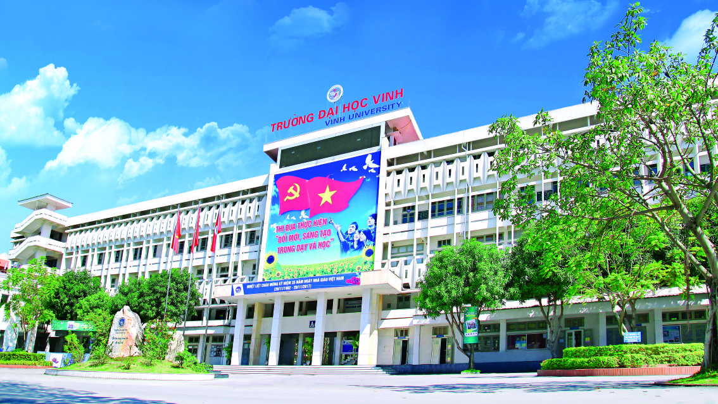
THI ĐUA "ĐỔI MỚI, SÁNG TẠO TRONG
QUẢN LÝ, GIẢNG DẠY VÀ HỌC TẬP"

Slide 24

QUÁN TRIỆT MỘT SỐ NỘI DUNG CƠ BẢN
TRONG NGHỊ QUYẾT HỘI NGHỊ LẦN THỨ TƯ, HỘI NGHỊ LẦN THỨ NĂM
BAN CHẤP HÀNH TRUNG ƯƠNG ĐẢNG KHÓA XIII

Slide 25
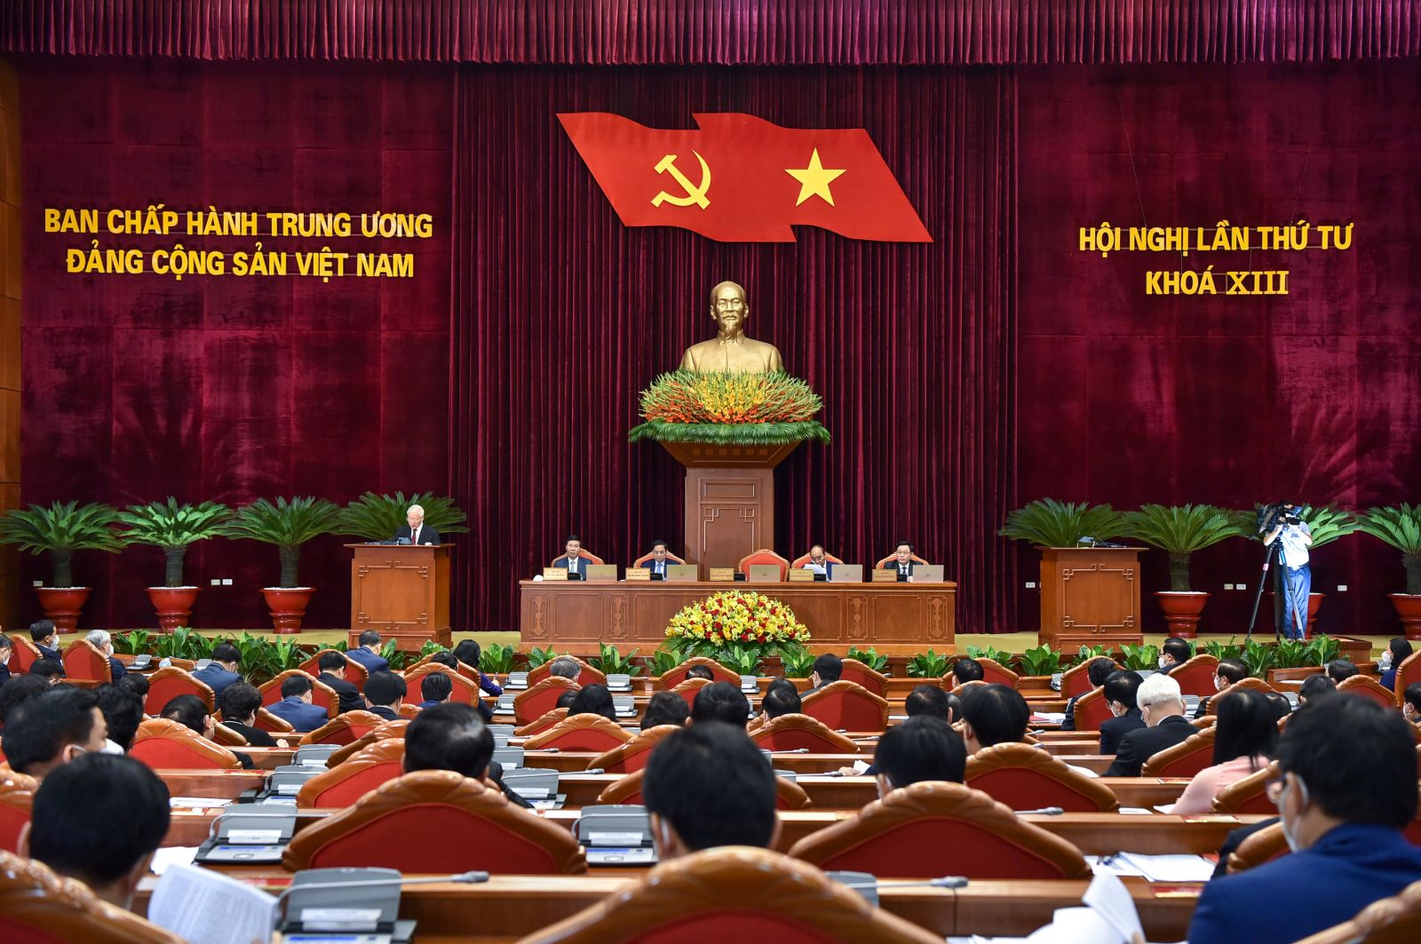
Từ ngày 04/10/2021 đến ngày 07/10/2021, Ban Chấp hành Trung ương Đảng khóa XIII họp Hội nghị lần thứ tư.
Hội nghị đã thảo luận và ban hành Kết luận số 21-KL/TW về đẩy mạnh xây dựng, chỉnh đốn Đảng và hệ thống chính trị... và Quy định số 37-QĐ/TW về những điều đảng viên không được làm với nhiều điểm mới nổi bật.

Slide 26
VỀ ĐẨY MẠNH XÂY DỰNG, CHỈNH ĐỐN ĐẢNG VÀ HỆ THỐNG CHÍNH TRỊ
Thứ nhất, mới trong phạm vi của Kết luận
So với Nghị quyết Trung ương 4 khóa XII, Kết luận số 21-KL/TW về đẩy mạnh xây dựng, chỉnh đốn Đảng và hệ thống chính trị; kiên quyết ngăn chặn, đẩy lùi, xử lý nghiêm cán bộ, đảng viên suy thoái về chính trị, đạo đức, lối sống, biểu hiện "tự diễn biến", "tự chuyển hóa" (Kết luận) đã mở rộng phạm vi, không chỉ trong xây dựng, chỉnh đốn Đảng mà còn bao gồm cả trong xây dựng hệ thống chính trị theo tinh thần Đại hội XIII của Đảng. Kết luận nêu yêu cầu cao hơn là kiên quyết ngăn chặn, đẩy lùi, xử lý nghiêm cán bộ, đảng viên suy thoái về tư tưởng chính trị, đạo đức, lối sống, biểu hiện "tự diễn biến", "tự chuyển hóa".

Slide 27
VỀ ĐẨY MẠNH XÂY DỰNG, CHỈNH ĐỐN ĐẢNG VÀ HỆ THỐNG CHÍNH TRỊ
Thứ nhất, mới trong phạm vi của Kết luận
Sau 5 năm thực hiện Nghị quyết Trung ương 4 khóa XII, bên cạnh những kết quả đạt được, vẫn còn hạn chế, khuyết điểm.
Nguyên nhân chủ yếu của hạn chế, khuyết điểm là do một số cấp uỷ, tổ chức đảng, cán bộ lãnh đạo, quản lý, nhất là người đứng đầu chưa nhận diện đầy đủ mức độ suy thoái, "tự diễn biến", "tự chuyển hoá" tại địa phương, cơ quan, đơn vị mình; chưa quyết tâm và có biện pháp chỉ đạo đủ mạnh, còn thụ động, trông chờ vào sự chỉ đạo, hướng dẫn của cấp trên; không thực hiện nghiêm nguyên tắc tập trung dân chủ, chưa gương mẫu, mất đoàn kết nội bộ, chưa thẳng thắn đấu tranh với những biểu hiện suy thoái, "tự diễn biến", "tự chuyển hoá", thậm chí còn cục bộ, lợi ích nhóm, bị cám dỗ bởi lợi ích vật chất, thờ ơ, vô cảm trước khó khăn, bức xúc của nhân dân.

Slide 28
VỀ ĐẨY MẠNH XÂY DỰNG, CHỈNH ĐỐN ĐẢNG VÀ HỆ THỐNG CHÍNH TRỊ
Thứ hai, mới trong đề ra mục tiêu.
Kết luận đã đề ra mục tiêu công tác xây dựng, chỉnh đốn Đảng:
Đẩy mạnh công tác xây dựng, chỉnh đốn Đảng và hệ thống chính trị nhằm nâng cao năng lực lãnh đạo, năng lực cầm quyền, sức chiến đấu của Đảng; hiệu lực, hiệu quả hoạt động của Nhà nước; đổi mới nội dung, phương thức và nâng cao chất lượng, hiệu quả hoạt động của Mặt trận Tổ quốcViệt Nam và các tổ chức chính trị - xã hội.
Kiên quyết đấu tranh chống chủ nghĩa cá nhân, ngăn chặn, đẩy lùi, xử lý nghiêm cán bộ, đảng viên suy thoái về tư tưởng chính trị, đạo đức, lối sống, biểu hiện "tự diễn biến", "tự chuyển hoá"; kết hợp chặt chẽ, hài hoà giữa "xây" và "chống", xây là nhiệm vụ cơ bản, chiến lược, lâu dài, chống là nhiệm vụ quan trọng, cấp bách, thường xuyên.

Slide 29
VỀ ĐẨY MẠNH XÂY DỰNG, CHỈNH ĐỐN ĐẢNG VÀ HỆ THỐNG CHÍNH TRỊ
Thứ hai, mới trong đề ra mục tiêu.
Kết luận đã đề ra mục tiêu công tác xây dựng, chỉnh đốn Đảng:
Tạo bước phát triển mới của Đảng về trí tuệ, bản lĩnh chính trị, thực sự là đạo đức, là văn minh, ngày càng gắn bó mật thiết với nhân dân, ngày càng được nhân dân tin tưởng; đủ uy tín và năng lực lãnh đạo thực hiện thắng lợi Nghị quyết Đại hội XIII của Đảng và sự nghiệp xây dựng và bảo vệ Tổ quốc.
Điểm mới nổi bật trong mục tiêu trên là: Đẩy mạnh xây dựng, chỉnh đốn Đảng và hệ thống chính trị nhằm nâng cao năng lực lãnh đạo, năng lực cầm quyền, sức chiến đấu của Đảng; hiệu lực, hiệu quả hoạt động của Nhà nước, hiệu quả hoạt động của Mặt trận Tổ quốc Việt Nam và các tổ chức chính trị - xã hội. Kiên quyết đấu tranh chống chủ nghĩa cá nhân.

Slide 30
VỀ ĐẨY MẠNH XÂY DỰNG, CHỈNH ĐỐN ĐẢNG VÀ HỆ THỐNG CHÍNH TRỊ
Thứ ba, mới trong nhiệm vụ, giải pháp
Nghị quyết Trung ương 4 khóa XII đề ra 4 nhóm nhiệm vụ, giải pháp. Kết luận Trung ương 4 khóa XIII đề ra 5 nhóm nhiệm vụ, giải pháp chủ yếu:
Một là, tiếp tục đổi mới, nâng cao chất lượng công tác chính trị, tư tưởng, tự phê bình và phê bình.

Slide 31
VỀ ĐẨY MẠNH XÂY DỰNG, CHỈNH ĐỐN ĐẢNG VÀ HỆ THỐNG CHÍNH TRỊ
Hai là, tập trung xây dựng đội ngũ cán bộ các cấp, nhất là cấp chiến lược và người đứng đầu gắn với đổi mới, sắp xếp tổ chức bộ máy của hệ thống chính trị tinh gọn, hoạt động hiệu lực, hiệu quả. Đây là giải pháp mới, trong đó nhấn mạnh:
Bảo đảm nguyên tắc Đảng thống nhất lãnh đạo công tác cán bộ và quản lý đội ngũ cán bộ, quán triệt sâu sắc vai trò của công tác cán bộ là "then chốt của then chốt", có ý nghĩa quyết định mọi thành công của cách mạng nước ta cả trước mắt và lâu dài. Công tác cán bộ gắn với việc thực hiện chủ trương của Đảng về tổ chức bộ máy của hệ thống chính trị, giữ vững vị thế cầm quyền và bảo đảm vai trò lãnh đạo trực tiếp, toàn diện của Đảng, hiệu lực, hiệu quả hoạt động của Nhà nước, đổi mới nội dung, phương thức và nâng cao chất lượng hoạt động của Mặt trận Tổ quốc, các tổ chức chính trị - xã hội.

Slide 32
VỀ ĐẨY MẠNH XÂY DỰNG, CHỈNH ĐỐN ĐẢNG VÀ HỆ THỐNG CHÍNH TRỊ
Thực hiện nghiêm nguyên tắc tập trung dân chủ, phát huy dân chủ gắn với tăng cường trách nhiệm của cấp uỷ và người đứng đầu trong công tác cán bộ. Tăng cường kiểm soát quyền lực trong công tác cán bộ một cách thực chất và hiệu quả; bảo đảm đúng quy định, quy trình, công tâm, khách quan, chặt chẽ, thận trọng trong từng khâu của công tác cán bộ; không để lọt người không đủ tiêu chuẩn, điều kiện, có biểu hiện cơ hội chính trị, tham vọng quyền lực vào đội ngũ cán bộ lãnh đạo, quản lý các cấp; kịp thời thẩm tra, xác minh, kết luận tiêu chuẩn chính trị của cán bộ.

Slide 33
VỀ ĐẨY MẠNH XÂY DỰNG, CHỈNH ĐỐN ĐẢNG VÀ HỆ THỐNG CHÍNH TRỊ
Ba là, tập trung hoàn thiện cơ chế, chính sách
Bốn là, tăng cường công tác kiểm tra, giám sát, kỷ luật đảng; kiên quyết, kiên trì đấu tranh phòng, chống tham nhũng, tiêu cực; xử lý nghiêm cán bộ, đảng viên vi phạm
So với Nghị quyết Trung ương 4 khóa XII, Kết luận Hội nghị Trung ương 4 khóa XIII đã bổ sung nhiệm vụ, giải pháp "kiên quyết, kiên trì đấu tranh phòng, chống tham nhũng, tiêu cực; xử lý nghiêm cán bộ, đảng viên vi phạm". Đây là một trong những điểm mới nổi bật.
Năm là, phát huy vai trò, trách nhiệm của các cơ quan dân cử, Mặt trận Tổ quốc Việt Nam, các tổ chức chính trị - xã hội; thực sự dựa vào nhân dân để xây dựng, chỉnh đốn Đảng và hệ thống chính trị trong sạch, vững mạnh.

Slide 34
VỀ NHỮNG ĐIỀU ĐẢNG VIÊN KHÔNG ĐƯỢC LÀM
Trên cơ sở tổng kết 10 năm thực hiện Quy định số 47-QĐ/TW ngày 1/11/2011 của Ban Chấp hành Trung ương khóa XI về những điều đảng viên không được làm, Hội nghị Trung ương 4 khóa XIII đã thống nhất ban hành Quy định số 37-QĐ/TW.
Quy định số 37-QĐ/TW giữ nguyên 19 điều như trước (đưa nội dung của 2 điều vào những điều khác và thêm 2 điều mới), kế thừa cơ bản những nội dung còn phù hợp, bổ sung một số nội dung đáp ứng yêu cầu nhiệm vụ của công tác xây dựng, chỉnh đốn Đảng trong tình hình mới, theo tinh thần Nghị quyết Đại hội XII, XIII.

Slide 35
VỀ NHỮNG ĐIỀU ĐẢNG VIÊN KHÔNG ĐƯỢC LÀM
Một là, đưa nội dung của 2 điều vào các điều khác:
Đưa nội dung của điều 7 trong Quy định số 47: "Đảng viên (kể cả cấp uỷ viên và đảng viên là cán bộ diện cấp uỷ, ban thường vụ cấp uỷ quản lý) tự ứng cử, nhận đề cử và đề cử các chức danh của tổ chức nhà nước, Mặt trận Tổ quốc, các tổ chức chính trị - xã hội (theo quy định phải do tổ chức đảng giới thiệu) khi chưa được tổ chức đảng có thẩm quyền cho phép" vào Điều 2 Quy định 37.
Đưa nội dung điều 10: "Can thiệp, tác động đến tổ chức, cá nhân để bản thân hoặc người khác được bổ nhiệm, đề cử, ứng cử, đi học, đi nước ngoài trái quy định. Lợi dụng chức vụ được giao để chiếm dụng, vay, mượn tiền, tài sản của đối tượng trực tiếp quản lý trái quy định. Ép buộc, mua chuộc cá nhân hoặc tổ chức để bao che, giảm tội cho người khác" vào nội dung Điều 12 và Điều 13 Quy định số 37.

Slide 36
VỀ NHỮNG ĐIỀU ĐẢNG VIÊN KHÔNG ĐƯỢC LÀM
Hai là, bổ sung hai điều cấm mới
Bổ sung Điều 3, quy định đảng viên không được "phản bác, phủ nhận, xuyên tạc chủ nghĩa Mác - Lênin, tư tưởng Hồ Chí Minh; không thực hiện trách nhiệm nêu gương; chủ nghĩa cá nhân, cơ hội, vụ lợi; "tư duy nhiệm kỳ", đoàn kết xuôi chiều, dân chủ hình thức, thấy đúng không bảo vệ, thấy sai không đấu tranh; độc đoán, chuyên quyền, quan liêu, xa rời quần chúng".
Bổ sung Điều 13 cấm đảng viên "can thiệp, tác động vào hoạt động kiểm tra, giám sát, thanh tra, kiểm toán, điều tra, truy tố, xét xử, thi hành án, xét đặc xá, giải quyết khiếu nại, tố cáo để bao che, tiếp tay cho các hành vi vi phạm quy định của Đảng, pháp luật của Nhà nước; tác động, ép buộc, mua chuộc tổ chức, cá nhân để giảm trách nhiệm, hình phạt cho người khác".

Slide 37
VỀ NHỮNG ĐIỀU ĐẢNG VIÊN KHÔNG ĐƯỢC LÀM
Ba là, sửa đổi, bổ sung một số điều
Quy định số 47, Điều 9 nghiêm cấm đảng viên báo cáo, lập hồ sơ, kê khai lý lịch, lịch sử bản thân không trung thực; kê khai tài sản, thu nhập không đúng quy định; mở tài khoản ở nước ngoài trái quy định; tham gia rửa tiền.
Còn trong Quy định số 37, bổ sung một số hành vi nghiêm cấm. Đó là "không được sử dụng văn bằng, chứng chỉ, chứng nhận giả, không hợp pháp; nhập quốc tịch, chuyển tiền, tài sản ra nước ngoài, mở tài khoản và mua bán tài sản ở nước ngoài trái quy định".

Slide 38
VỀ NHỮNG ĐIỀU ĐẢNG VIÊN KHÔNG ĐƯỢC LÀM
Ba là, sửa đổi, bổ sung một số điều
Điều 11 Quy định số 37 bổ sung nội dung đảng viên không được "lợi dụng chủ trương khuyến khích và bảo vệ cán bộ năng động, sáng tạo vì lợi ích chung để thực hiện hoặc bao che hành vi vụ lợi, tham nhũng, tiêu cực, vi phạm quy định của Đảng và pháp luật của Nhà nước".
Các hành vi khác được bổ sung vào những điều đảng viên không được làm còn có: Không được "đe dọa, trù dập, trả thù người khiếu nại, tố cáo; không thực hiện các quy định của Đảng và pháp luật về bảo vệ người tố cáo, phê bình, góp ý"; không được "có hành vi chạy chức chạy quyền", "tham ô" hay "thờ ơ, vô cảm với các hành vi sai trái trong xã hội"...

Slide 39
VỀ NHỮNG ĐIỀU ĐẢNG VIÊN KHÔNG ĐƯỢC LÀM
Bốn là, thay đổi thứ tự một số điều không được làm.
Như điều cấm ở vị trí số 2 là không "cung cấp, để lộ, làm mất hoặc viết bài, đăng thông tin, tài liệu bí mật của Đảng và Nhà nước hoặc những việc chưa được phép công bố; tàng trữ, tuyên truyền, tán phát hoặc xúi giục người khác tuyên truyền, tán phát thông tin, tài liệu dưới mọi hình thức để truyền bá những quan điểm trái với đường lối của Đảng, pháp luật của Nhà nước" được xếp vị trí thứ tư.

Slide 40
VỀ NHỮNG ĐIỀU ĐẢNG VIÊN KHÔNG ĐƯỢC LÀM
Năm là, chính xác hóa thể thức văn bản và diễn đạt một số điều cho chặt hơn
Quy định số 37 viết rõ thành 19 điều (Điều 1, Điều 2,…), và diễn đạt một số điều bảo đảm chặt chẽ hơn, chính xác hơn, đầy đủ hơn. Chẳng hạn, Quy định 47 viết: "Nói, làm trái, hoặc không thực hiện Cương lĩnh chính trị, Điều lệ Đảng, nghị quyết, chỉ thị, quy định, quyết định, kết luận của Đảng; làm những việc mà pháp luật không cho phép", Quy định số 37 viết: "Nói, viết, làm trái, hoặc không thực hiện Cương lĩnh chính trị, Điều lệ Đảng, nghị quyết, chỉ thị, quy định, quyết định, kết luận của Đảng; làm những việc mà pháp luật không cho phép".v.v…

Slide 41
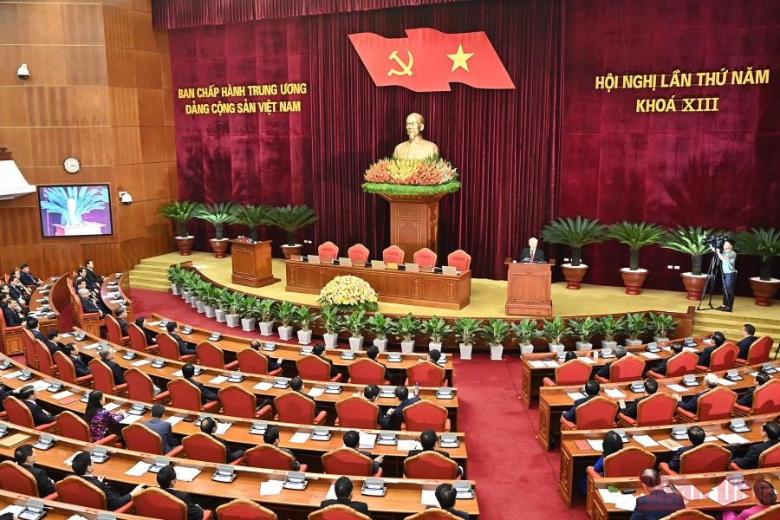
Hội nghị Trung ương 5 khóa XIII diễn ra từ ngày 4/5 đến ngày 10/5/2022, tại Thủ đô Hà Nội. Tại Hội nghị lần này, Trung ương đưa ra bàn luận, lấy ý kiến về nhiều vấn đề quan trọng.
Hội nghị đã thảo luận, cho ý kiến và quyết định về 9 nội dung, tập trung bàn về 2 vấn đề lớn là: Phát triển kinh tế là trung tâm và xây dựng Đảng là then chốt.

Slide 42
Phát triển kinh tế là trung tâm gồm 3 nội dung chính:
(1) Tổng kết 10 năm thực hiện Nghị quyết Hội nghị Trung ương 6 khóa XI về tiếp tục đổi mới chính sách, pháp luật về đất đai trong thời kỳ đẩy mạnh toàn diện công cuộc đổi mới;
(2) Tổng kết 15 năm thực hiện Nghị quyết Hội nghị Trung ương 7 khóa X về nông nghiệp, nông dân, nông thôn;
(3) Tổng kết 20 năm thực hiện Nghị quyết Hội nghị Trung ương 5 khóa IX về tiếp tục đổi mới, phát triển và nâng cao hiệu quả kinh tế tập thể. Ba nội dung này gắn bó chặt chẽ, mật thiết với nhau, tác động qua lại và hỗ trợ lẫn nhau phát triển.

Slide 43
Xây dựng Đảng là then chốt gồm 6 nội dung chính sau:
(1) Đề án xây dựng tổ chức cơ sở đảng và đảng viên.
(2) Đề án thành lập Ban Chỉ đạo cấp tỉnh về phòng, chống tham nhũng, tiêu cực.
(3) Báo cáo kiểm điểm sự lãnh đạo, chỉ đạo của Bộ Chính trị, Ban Bí thư năm 2021.
(4) Báo cáo một số vấn đề quan trọng mà Bộ Chính trị đã giải quyết từ sau Hội nghị Trung ương 4 đến Hội nghị Trung ương 5 và một số nhiệm vụ trọng tâm từ Hội nghị Trung ương 5 đến Hội nghị Trung ương 6 khóa XIII.
(5) Báo cáo kết quả công tác kiểm tra, giám sát thi hành kỷ luật Đảng năm 2021, phương hướng, nhiệm vụ năm 2022.
(6) Báo cáo chuyên đề xung đột Nga - Ukraine tác động quốc tế và những vấn đề đặt ra.

Slide 44
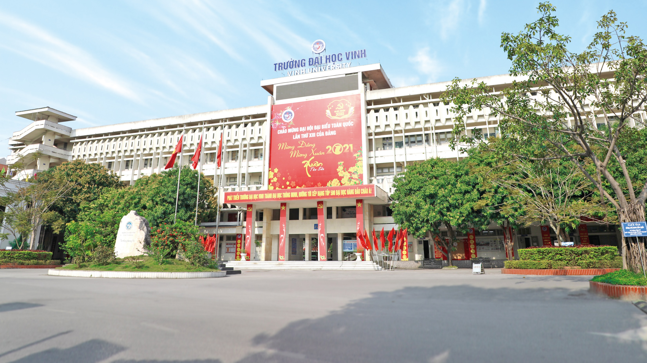
TRƯỜNG ĐẠI HỌC VINH
TRUYỀN THỐNG 63 NĂM XÂY DỰNG VÀ PHÁT TRIỂN

Slide 45


Logo cũ trước năm 2015
Logo mới từ năm 2015

Slide 46
SỨ MẠNG: Trường Đại học Vinh là cơ sở giáo dục đại học đào tạo nguồn nhân lực chất lượng cao, dẫn dắt sự phát triển giáo dục và đào tạo của khu vực Bắc Trung Bộ; là trung tâm nghiên cứu, đổi mới sáng tạo, góp phần thúc đẩy sự phát triển của quốc gia và quốc tế.
TẦM NHÌN: Trường Đại học Vinh trở thành đại học thông minh, xếp hạng tốp 500 đại học hàng đầu châu Á vào năm 2030, xếp hạng tốp 1.000 đại học hàng đầu thế giới vào năm 2045.
MỤC TIÊU TỔNG QUÁT: Tạo dựng môi trường học thuật tốt để hình thành, phát triển phẩm chất và năng lực cá nhân, hướng tới sự thành công.

Slide 47
GIÁ TRỊ CỐT LÕI
Trung thực (Honesty)
Trách nhiệm (Accountability)
Say mê (Passion)
Sáng tạo (Creativity)
Hợp tác (Collaboration)
TRIẾT LÝ GIÁO DỤC
HỢP TÁC - SÁNG TẠO

Slide 48
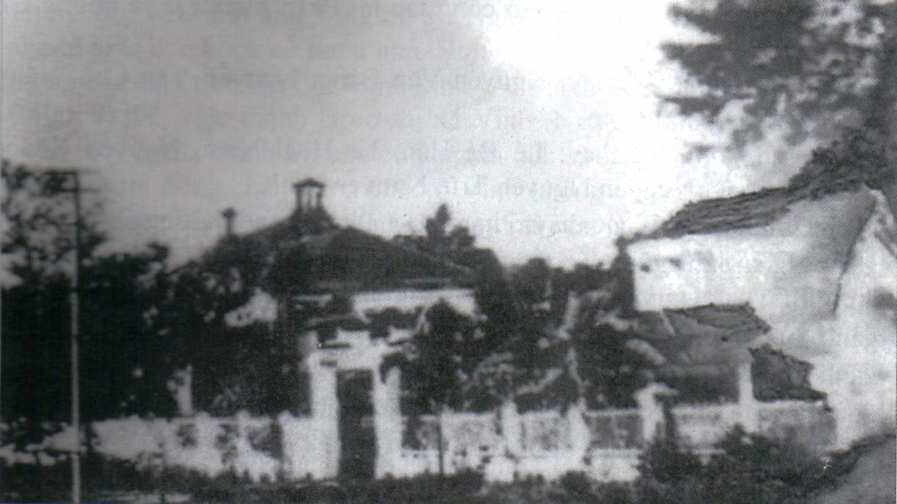
Ngày 16/7/1959, Bộ Giáo dục (nay là Bộ Giáo dục và Đào tạo) ra Nghị định số 375/NĐ, thành lập Phân hiệu đại học sư phạm Vinh.
Nhà Dòng Nam - cơ sở đầu tiên của Trường ĐH Vinh
(Nay là Bệnh viện đa khoa Thành phố Vinh)

Slide 49
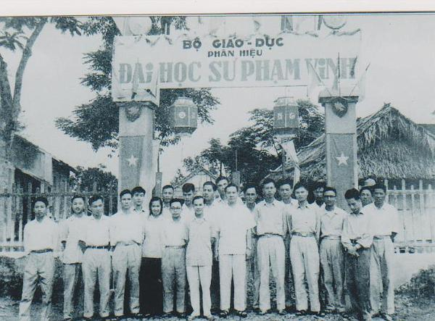
Ngày 14/10/1959, Lễ khai giảng năm học đầu tiên của Phân hiệu Đại học Sư phạm Vinh được tổ chức trọng thể. Nhân dịp này, Chủ tịch Ủy ban Hành chính tỉnh Nghệ An đã thay mặt Đảng bộ và nhân dân tỉnh nhà tặng Phân hiệu danh hiệu “Ngọn cờ hồng trên quê hương Xô viết”.
Bộ trưởng Bộ Giáo dục Nguyễn Văn Huyên và CBCC Phân hiệu
Đại học Sư phạm Vinh nhân dịp Lễ khai giảng năm học đầu tiên

Slide 50
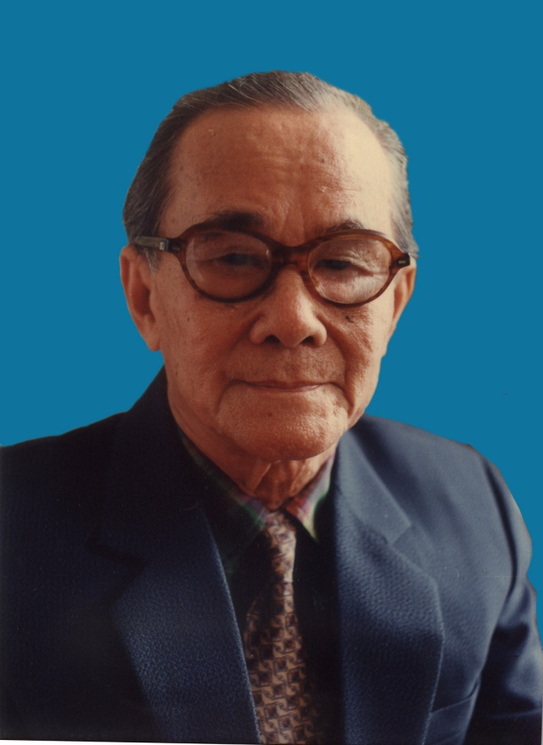
Sau 3 năm thành lập, Phân hiệu Đại học Sư phạm Vinh đã phát triển rất nhanh cả về quy mô, khả năng đào tạo. Ngày 28/8/1962, Bộ trưởng Bộ Giáo dục ra Quyết định số 637/QĐ, đổi tên Phân hiệu Đại học Sư phạm Vinh thành Trường Đại học Sư phạm Vinh và bổ nhiệm GS. Nguyễn Thúc Hào làm Hiệu trưởng.
Cố GS. NGND. Nguyễn Thúc Hào
Hiệu trưởng đầu tiên Nhà trường

Slide 51
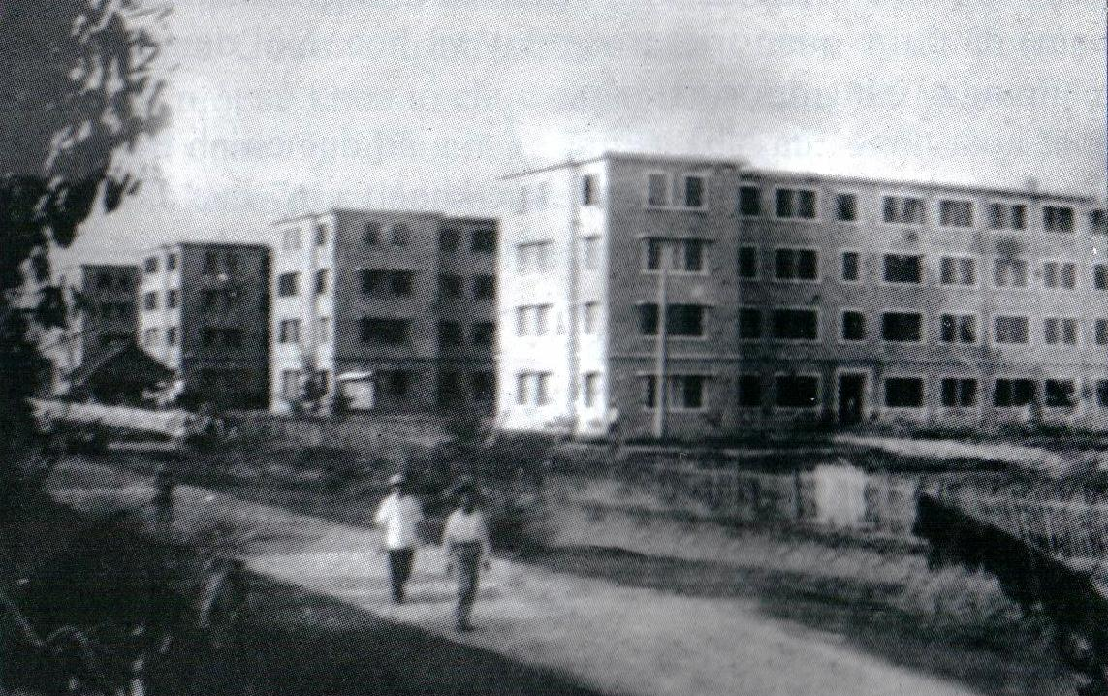
Từ năm học 1962 - 1963, Trường Đại học Sư phạm Vinh chuyển tới khu vực mới (nay là phường Hưng Bình, TP. Vinh). Cơ sở mới được xây dựng khá khang trang, khuôn viên đẹp, thoáng mát với các dãy nhà 4 tầng và nhà bán kiên cố, tạo thành một khu vực vào loại đẹp của Thị xã Vinh lúc bấy giờ.
Trường Đại học Sư phạm Vinh tại phường Hưng Bình năm 1963

Slide 52
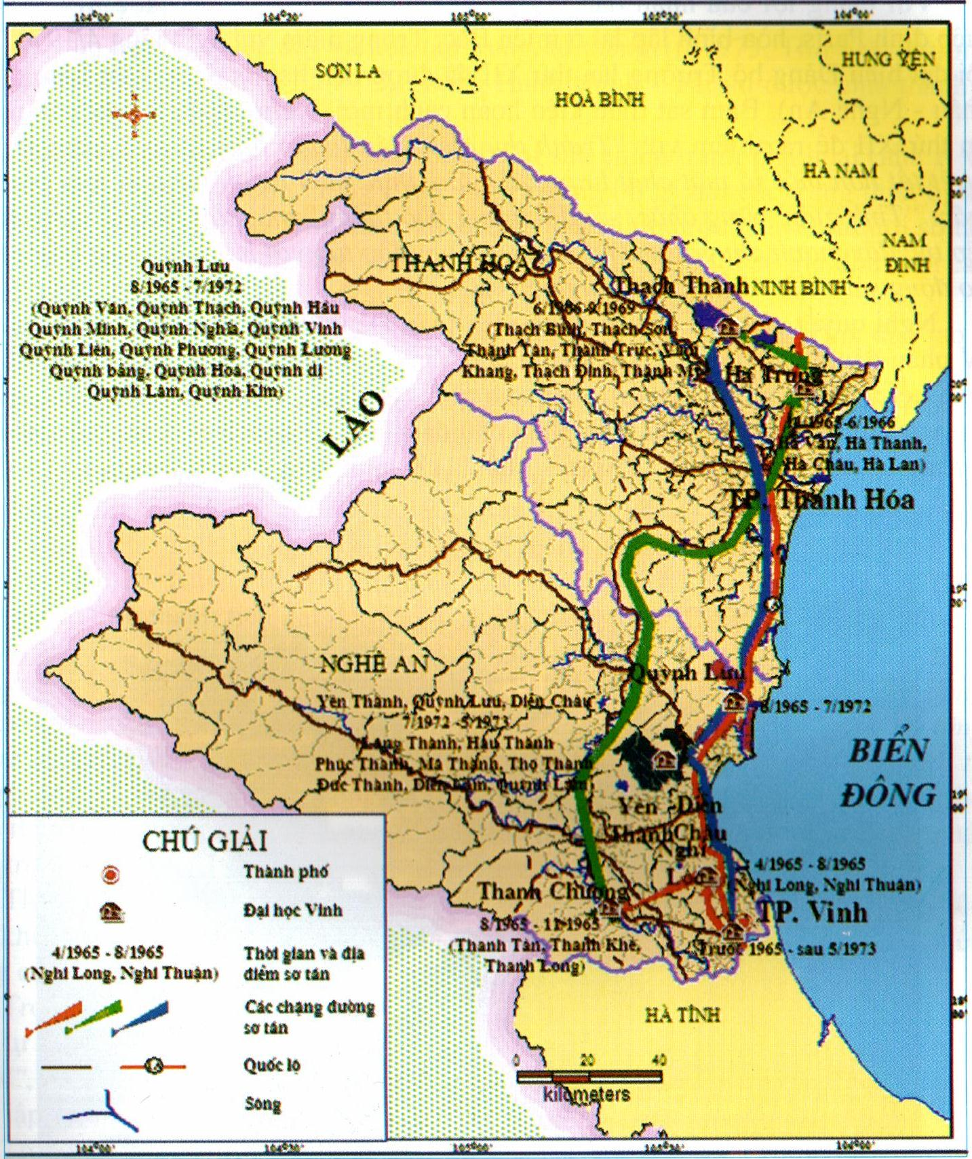
Từ năm 1965 - 1973, do Đế quốc Mỹ leo thang đánh phá ác liệt miền Bắc, Trường Đại học Sư phạm Vinh phải đi sơ tán 9 năm.
+ Tháng 4/1965 - 8/1965, Trường sơ tán ra 2 xã: Nghi Thuận, Nghi Long (Nghi Lộc).
+ Tháng 8/1965 - 11/1965, Trường chuyển lên huyện Thanh Chương (Nghệ An).
+ Tháng 11/1965 - 6/1966, Trường chuyển ra huyện Hà Trung (Thanh Hoá).
+ Tháng 6/1966 - 9/1969, Trường chuyển lên huyện Thạch Thành (Thanh Hoá).
+ Từ 3/9/1969 - 7/1972, Trường chuyển về huyện Quỳnh Lưu (Nghệ An).
+ Tháng 7/1972 - 4/1973, Trường chuyển lên huyện Yên Thành (Nghệ An).
+ Tháng 4/1973, Trường chuyển về Vinh.

Slide 53
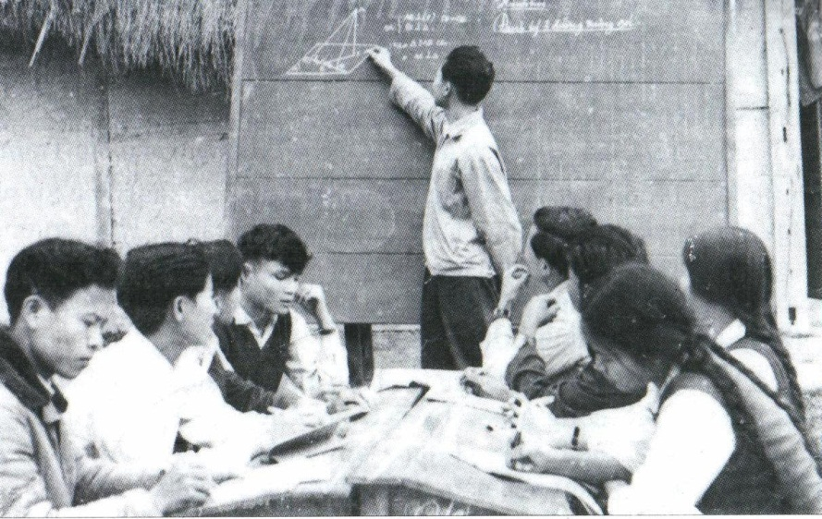
Lớp học Toán cao cấp tại nơi sơ tán - Thạch Thành, Thanh Hoá

Slide 54
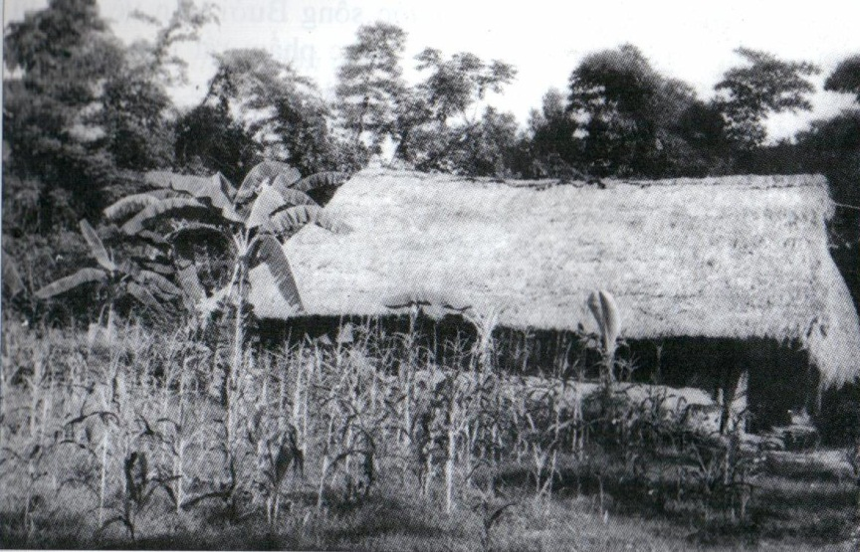
Lán học của lớp Toán đặc biệt tại Thạch Thành - Thanh Hoá

Slide 55
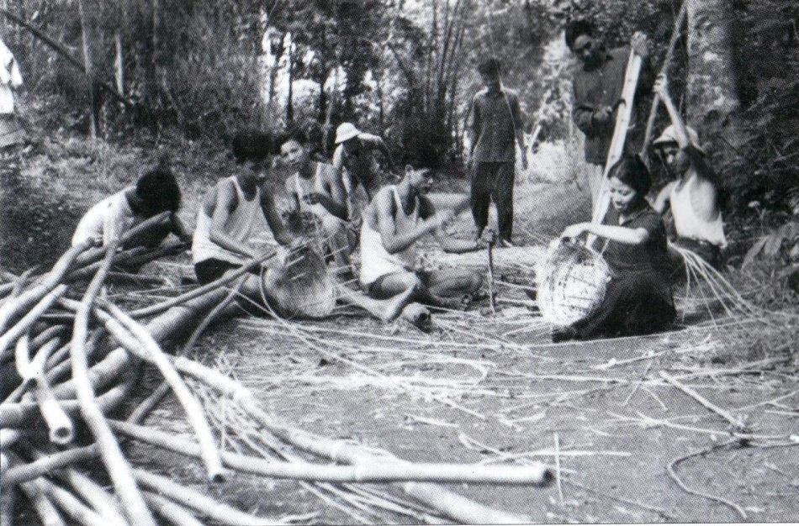
Sinh viên làm dụng cụ lao động để tham gia sản xuất với nhân dân

Slide 56
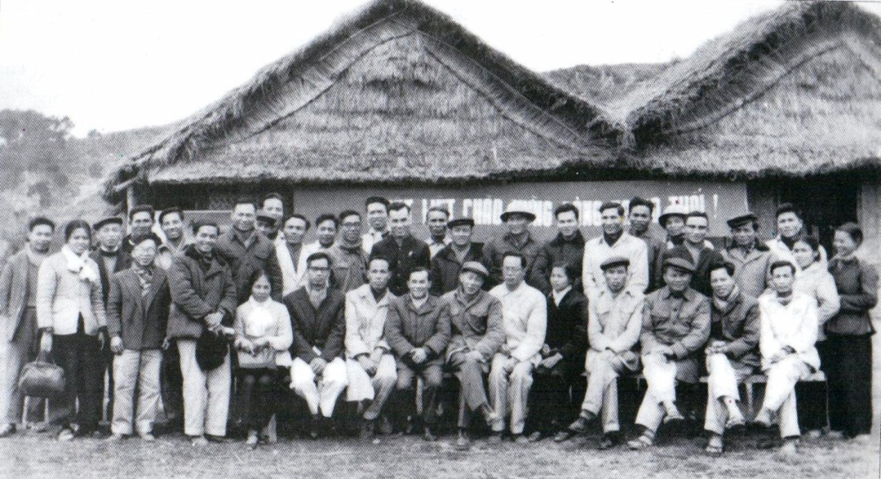
Kỷ niệm Trường ĐHSP Vinh tròn 10 tuổi (1959 - 1969)
tại nơi sơ tán - xã Quỳnh Văn, huyện Quỳnh Lưu

Slide 57
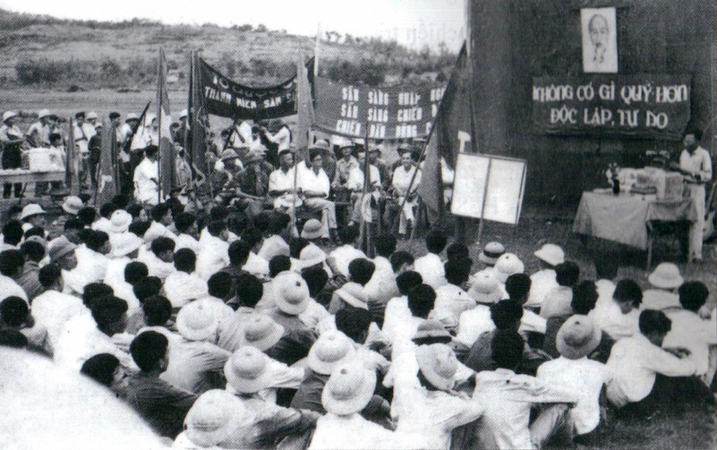
Tiễn sinh viên lên đường nhập ngũ tại nơi sơ tán năm 1971

Slide 58
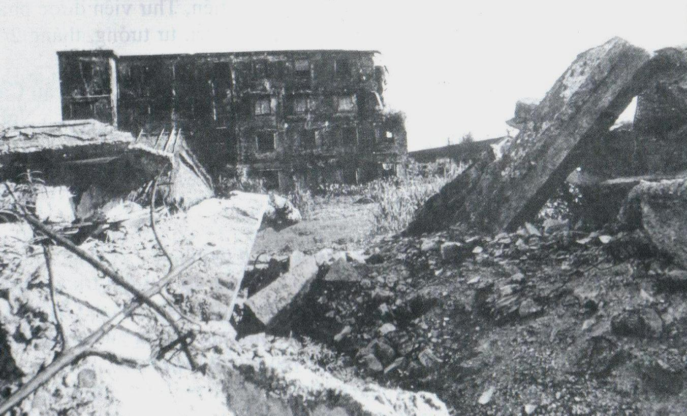
Tháng 4/1973, Trường chuyển về Vinh, cơ sở cũ của Trường tại phường Hưng Bình đã bị đổ nát do bom Mỹ, Trường được phân về cơ sở mới đóng tại phường Bến Thuỷ (cơ sở 1 hiện nay).
Trường xưa ở Phường Hưng Bình là đống đổ nát sau chiến tranh

Slide 59
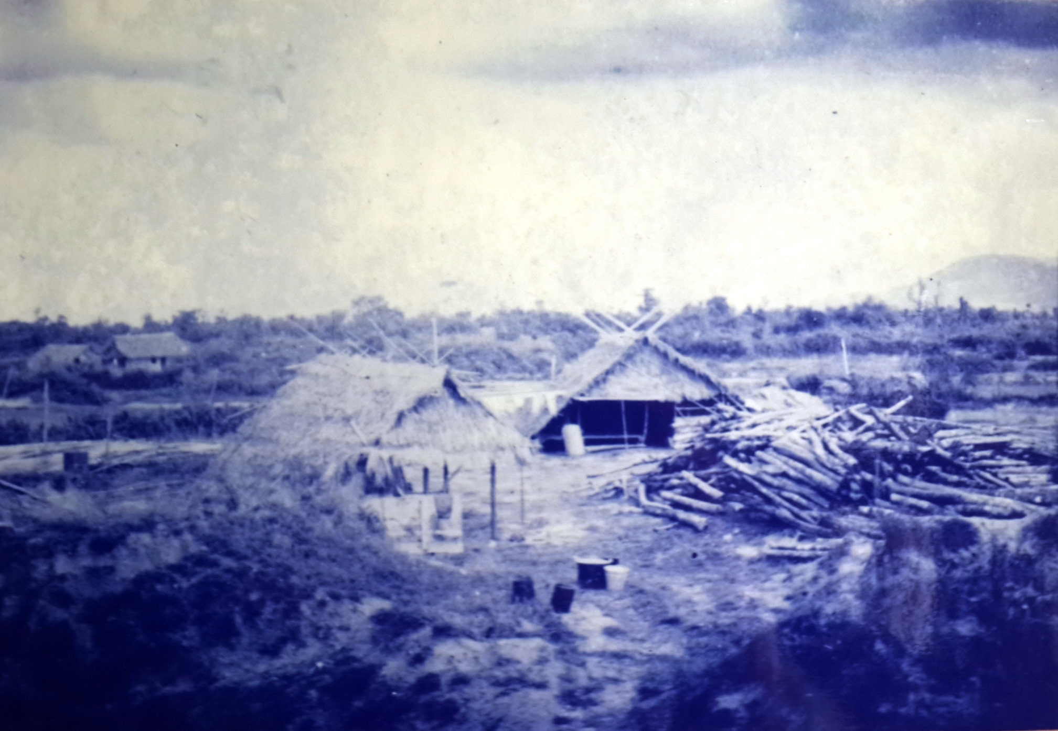
Hình ảnh Trường Đại học sư phạm Vinh những ngày đầu trở về

Slide 60
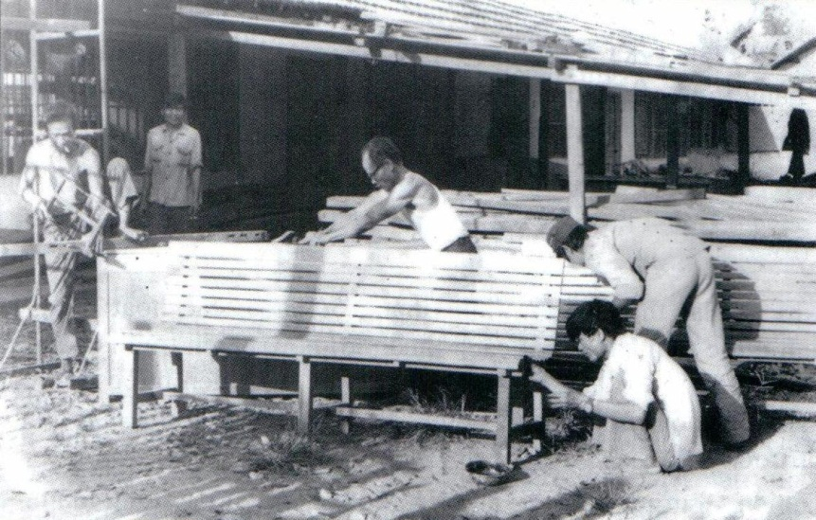
Cán bộ và sinh viên đóng bàn ghế phục vụ giảng dạy, sinh hoạt

Slide 61
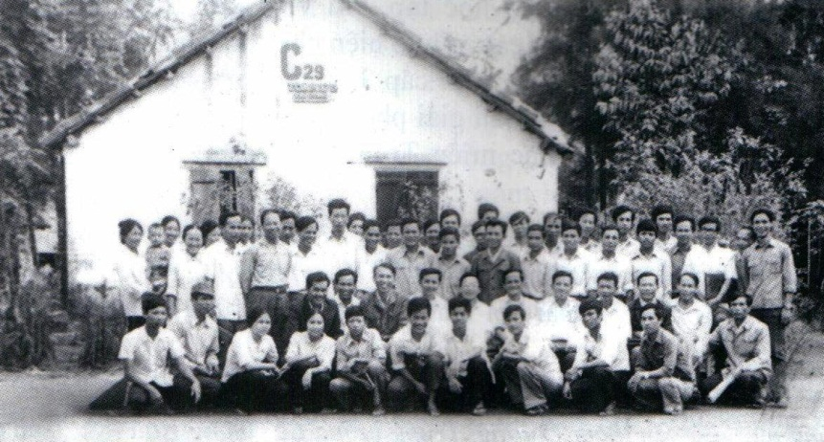
Chụp ảnh trước nhà học cấp 4 do sinh viên xây dựng

Slide 62
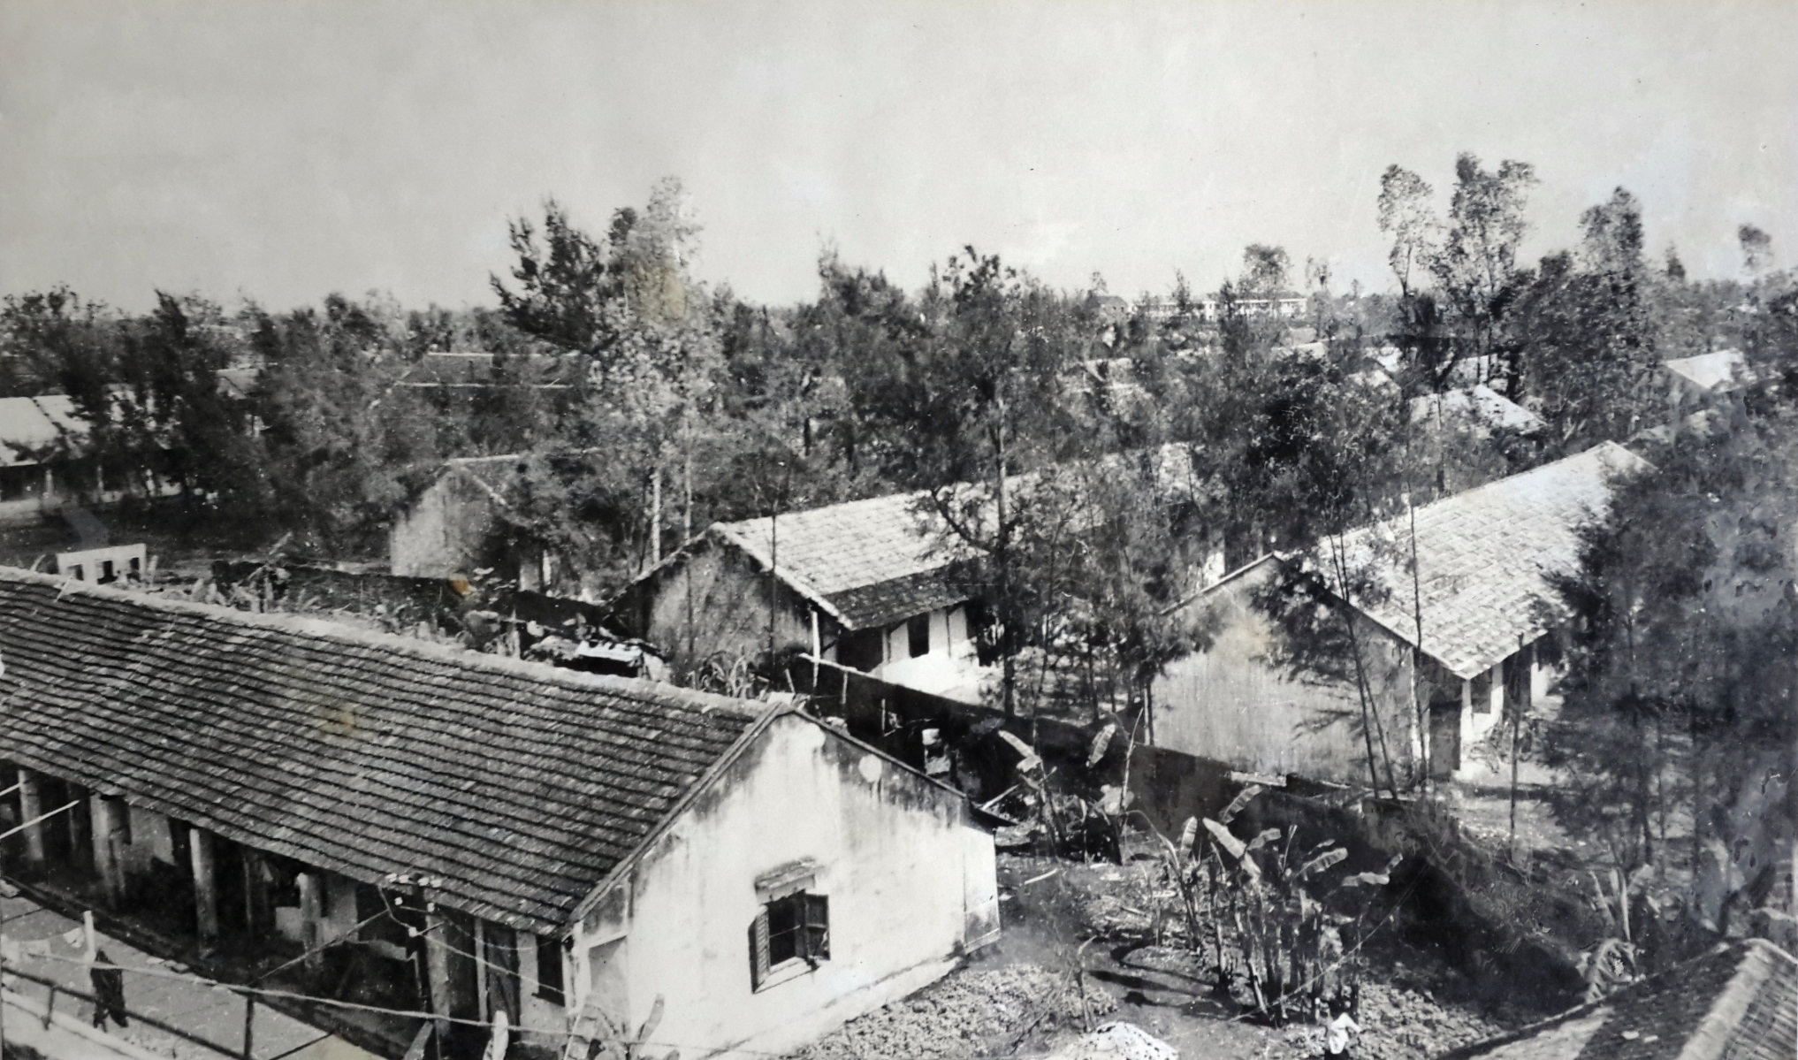
Hình ảnh khu vực lớp học năm 1989

Slide 63
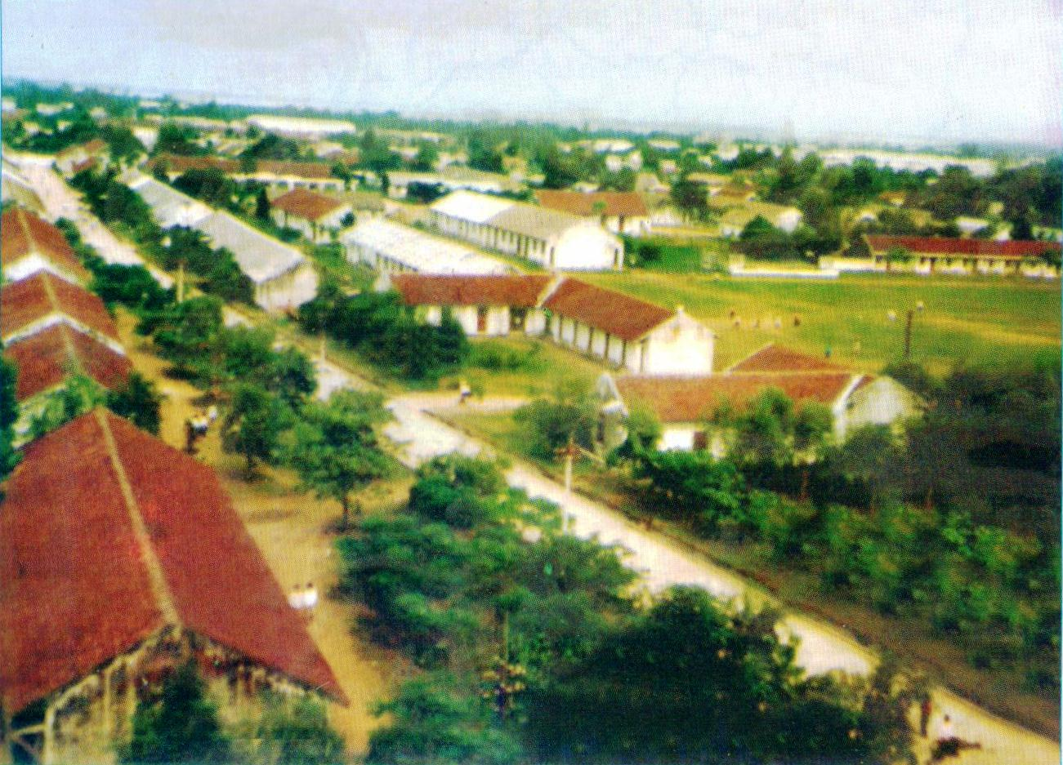
Quang cảnh Trường Đại học Sư phạm Vinh đầu những năm 90

Slide 64

Ngày 25 tháng 04 năm 2001, Thủ tướng Chính phủ ký Quyết định số 62/2001/QĐ-TTg đổi tên Trường Đại học Sư phạm Vinh thành Trường Đại học Vinh.
Trường Đại học Vinh là đơn vị hành chính sự nghiệp, trực thuộc Bộ Giáo dục và Đào tạo, có tư cách pháp nhân, có tài khoản, có con dấu và biểu tượng riêng. Quyết định của Thủ tướng Chính phủ đã quy định nhiệm vụ của Trường Đại học Vinh là: đào tạo giáo viên có trình độ đại học và từng bước mở thêm các ngành đào tạo khác phù hợp với khả năng của Trường và nhu cầu nhân lực của xã hội, nghiên cứu khoa học phục vụ phát triển kinh tế - xã hội.
Logo của Trường Đại học Vinh

Slide 65
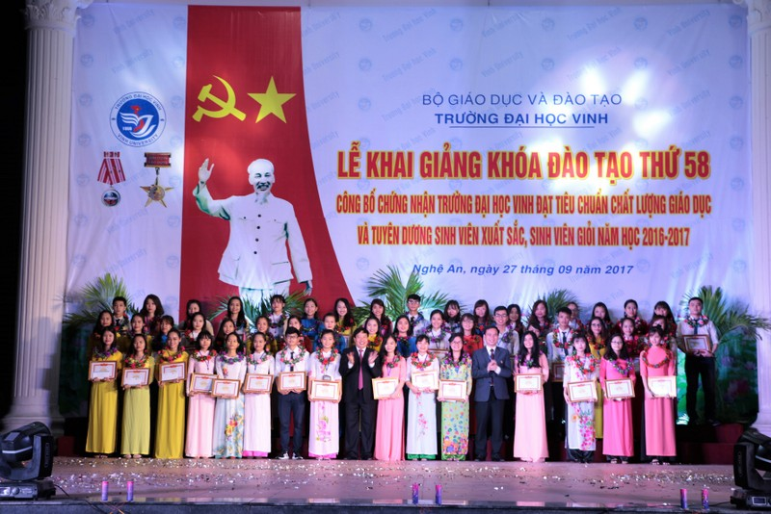
Hiện nay, Nhà trường đào tạo nhiều bậc học, ngành học với 17 chuyên ngành tiến sĩ, 38 chuyên ngành thạc sĩ; đào tạo 63 ngành cử nhân, kỹ sư; đào tạo học sinh THPT chuyên với 7 môn chuyên (Toán, Vật lý, Hóa học, Tin học, Tiếng Anh, Sinh học, Ngữ văn). Ngoài ra Trường còn giáo dục và đào tạo trẻ mầm non và học sinh bậc tiểu học, THCS.
Lễ khai giảng và tuyên dương sinh viên xuất sắc, sinh viên giỏi

Slide 66
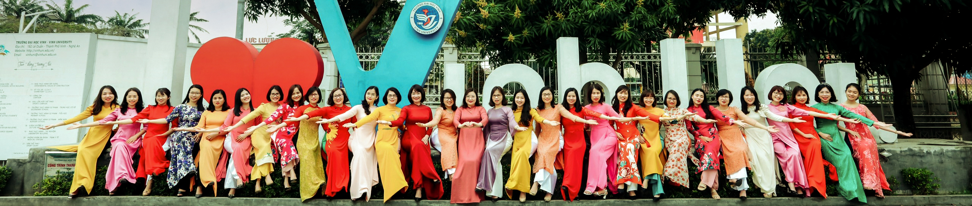
TỔ CHỨC, ĐỘI NGŨ
Trải qua 62 năm xây dựng và phát triển, từ 17 cán bộ giảng dạy và một số cán bộ hành chính đầu tiên, đến nay Trường có 1.015 cán bộ, viên chức (trong đó có 713 cán bộ giảng dạy), 54 giảng viên cao cấp, 3 giáo sư, 51 phó giáo sư, 262 tiến sĩ, 470 thạc sĩ. Chất lượng cán bộ hiện nay của Trường đáp ứng và vượt mức bình quân chung của cả nước.
Hiện tại, Trường có có 3 trường thuộc (trong đó có 21 khoa cấp 3, 4 trung tâm cấp 3, 4 văn phòng cấp 3), 3 trường trực thuộc, 4 viện, 4 khoa, 19 phòng, ban, trung tâm, trạm; 2 Văn phòng đại diện tại tỉnh Thanh Hóa và thành phố Hồ Chí Minh; Nhà xuất bản; Văn phòng Đảng - Hội đồng trường - Đoàn thể.

Slide 67
TỔ CHỨC, ĐỘI NGŨ
Trường/Khoa/Viện |  | Phòng/Ban |  | Trung tâm/Trạm
1. | Trường Sư phạm | 1. | Phòng CTCT-HSSV | 1. | Trung tâm ĐBCL
2. | Trường Kinh tế | 2. | Phòng Đào tạo | 2. | TT DV, HTSV&QHDN
3. | Trường KHXH&NV | 3. | Phòng ĐT SĐH | 3. | Trung tâm GDQP&AN
4. | Viện KT&CN | 4. | Phòng HCTH | 4. | Trung tâm GDTX
5. | Viện CN HS-MT | 5. | Phòng KH&HTQT | 5. | Trung tâm KĐCLGD
6. | Viện NN&TN | 6. | Phòng KH-TC | 6. | Trung tâm NC-KNST
7. | Viện NC&ĐT TT | 7. | Phòng QT&ĐT | 7. | Trung tâm Nội trú
8. | Khoa GD Thể chất | 8. | Phòng TCCB | 8. | Trung tâm TH-TN
9. | Khoa GD Quốc phòng | 9. | Phòng TTr-PC | 9. | Thư viện
10. | Khoa SP Ngoại ngữ | 10. | VP Đảng - HĐT - ĐT | 10. | Trạm Y tế
11. | Khoa Xây dựng | 11. | Ban Quản lý Cơ sở II | Văn phòng đại diện
12. | Trường THPT Chuyên | 12. | Nhà Xuất bản | 1. | VPĐD tại TP. HCM
13. | Trường Mầm non TH | 13. | BQL Đề án NNQG | 2. | VPĐD tại Thanh Hóa
14. | Trường PT THSP

Slide 68






DANH HIỆU, PHẦN THƯỞNG CAO QUÝ
Ngày 11/07/2011, Thủ tướng Chính phủ đã có công văn số 1136/TTg-KGVX về việc bổ sung Trường Đại học Vinh vào danh sách xây dựng thành trường đại học trọng điểm.
62 năm xây dựng và trưởng thành, Trường Đại học Vinh được tặng thưởng nhiều phần thưởng, danh hiệu cao quý:
2004
2009, 2011, 2015
2009, 2014
1992, 2019
2019
2007, 2019
và nhiều phần thưởng cao quý khác…

Slide 69

CƠ CẤU TỔ CHỨC
¯¯¯¯¯¯¯¯¯¯¯¯¯¯¯¯¯¯¯¯¯¯¯¯¯
- Đảng bộ
- Hội đồng trường
- Ban Giám hiệu
- Các tổ chức đoàn thể:
+ Công đoàn
+ Đoàn Thanh niên
+ Hội Sinh viên
+ Hội Cựu chiến binh

Slide 70


ĐẢNG BỘ
Đảng bộ Trường là đảng bộ cơ sở, có 10 Đảng bộ bộ phận, 42 chi bộ và 5 ban xây dựng Đảng. Ban Chấp hành Đảng bộ khoá XXXII (2020 - 2025) có 18 uỷ viên, Ban Thường vụ Đảng uỷ có 5 uỷ viên. Toàn Đảng bộ có 923 đảng viên, trong đó có 626 cán bộ, 297 sinh viên, học viên cao học.
Đại hội đại biểu Đảng bộ
Trường Đại học Vinh lần thứ XXXII
nhiệm kỳ 2020 - 2025

Slide 71
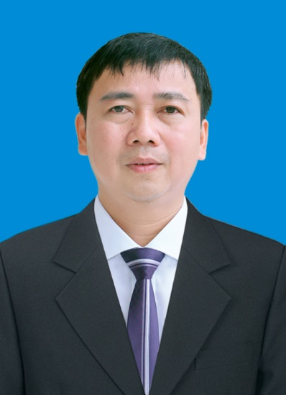
TS. Nguyễn Ngọc Hiền
Bí thư Đảng ủy

Slide 72
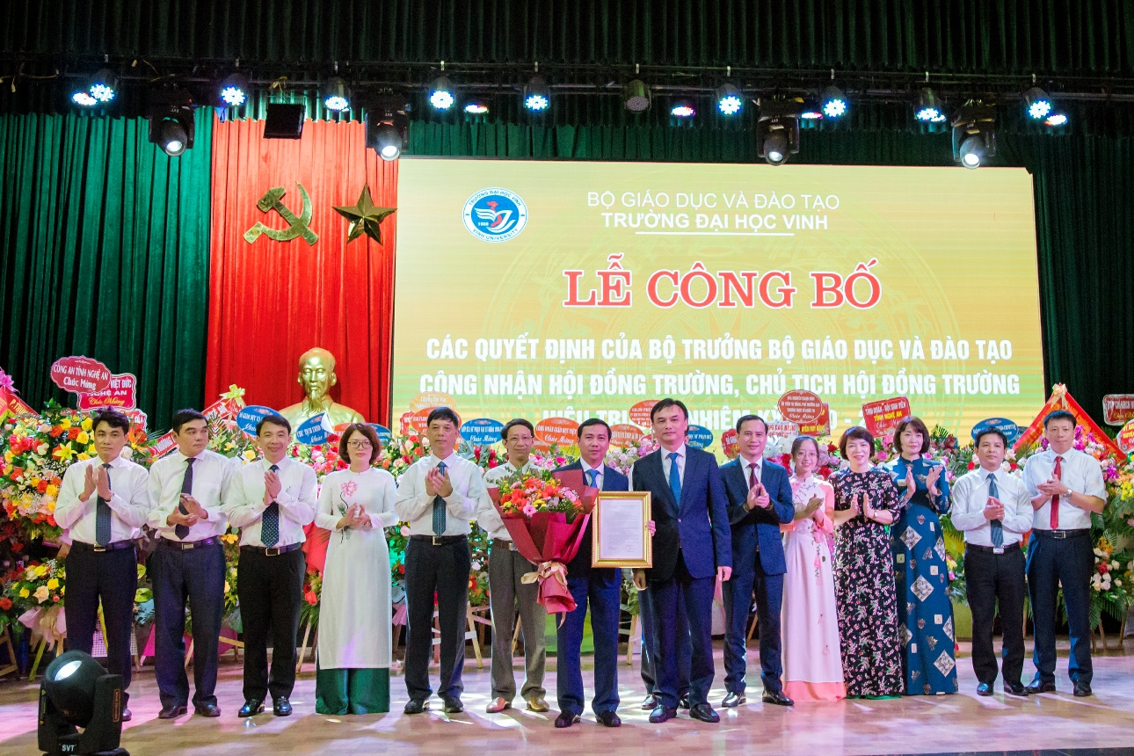
HỘI ĐỒNG TRƯỜNG
Ngày 19/6/2020, Bộ trưởng Bộ Giáo dục và Đào tạo đã ký Quyết định số 1626/QĐ-BGDĐT công nhận Hội đồng trường Trường Đại học Vinh nhiệm kỳ 2020 - 2025 gồm 19 thành viên.
Hội đồng trường Trường Đại học Vinh nhiệm kỳ 2020 - 2025
đón nhận Quyết định công nhận
của Bộ trưởng Bộ GD&ĐT

Slide 73
TS. Nguyễn Ngọc Hiền
Chủ tịch Hội đồng trường

Slide 74
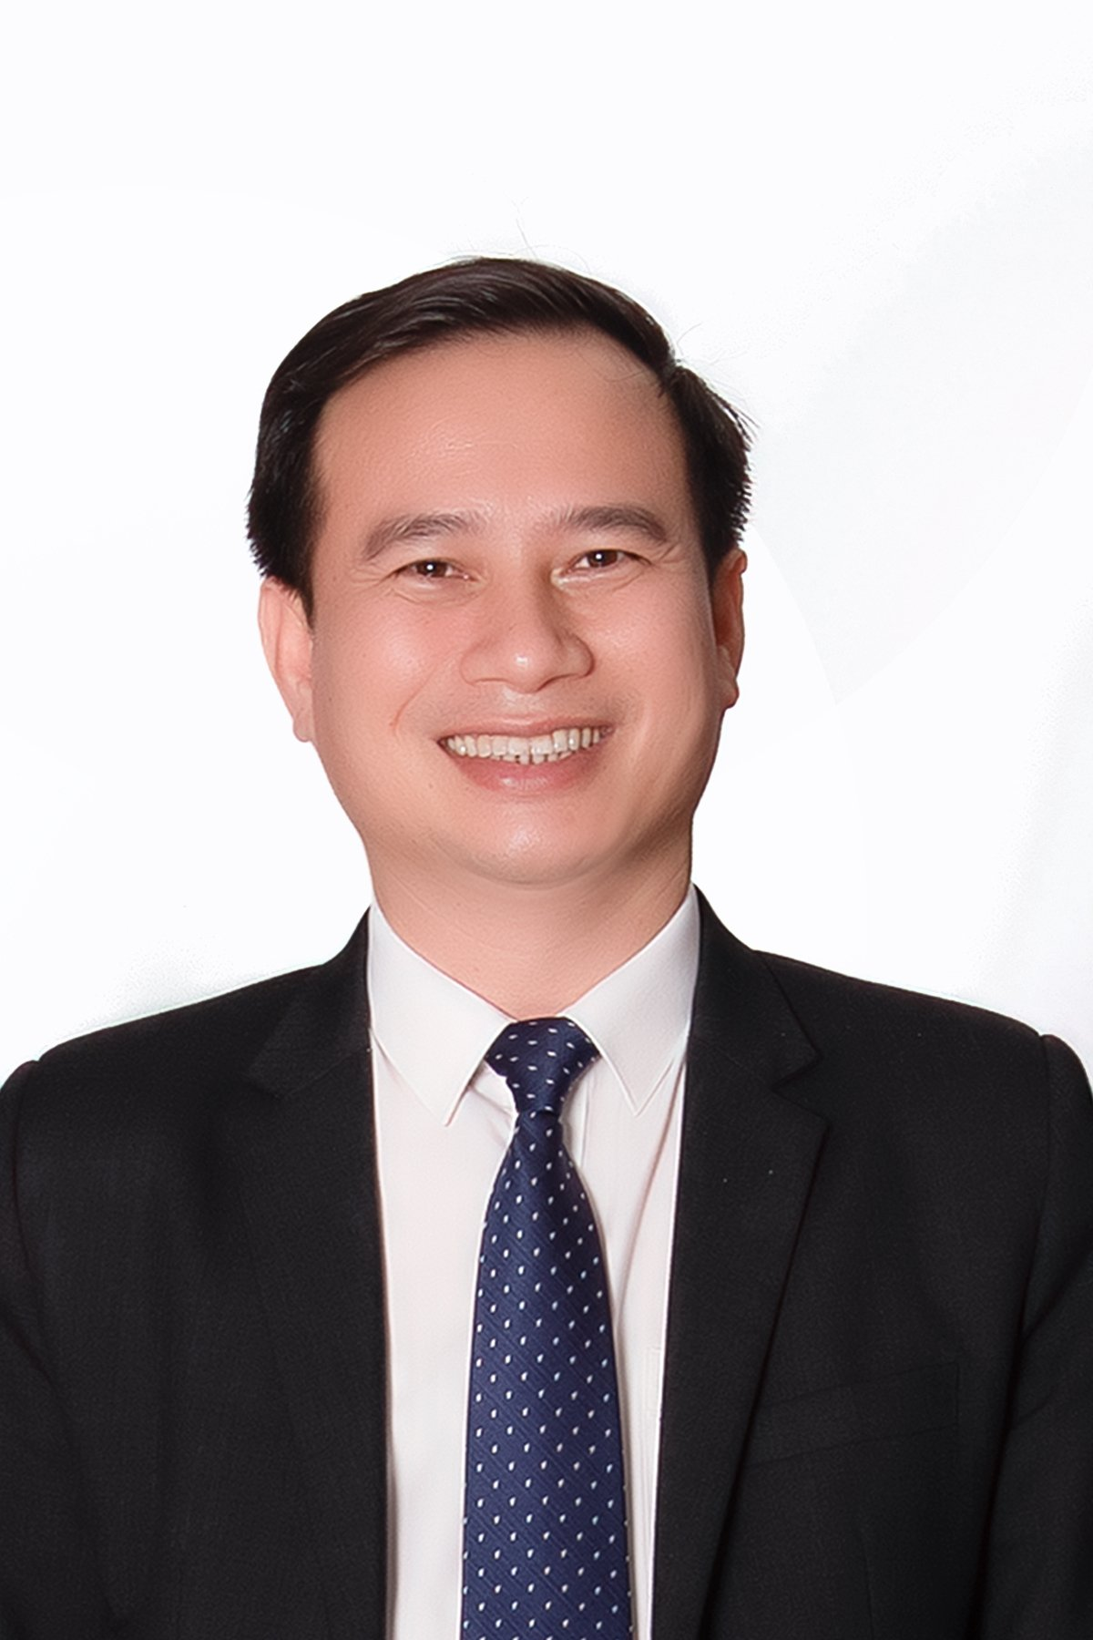
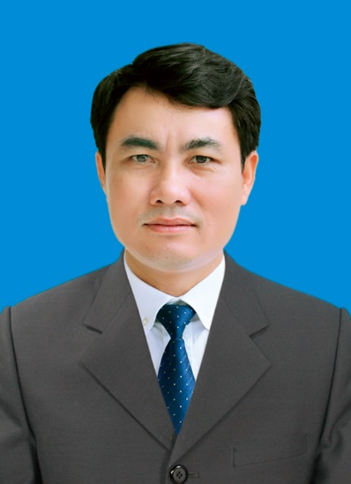
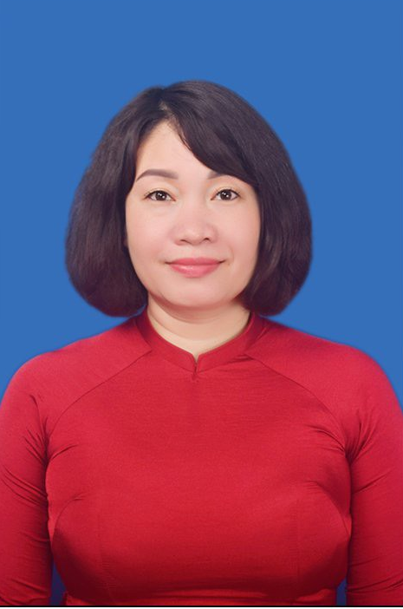
BAN GIÁM HIỆU
GS.TS. Nguyễn Huy Bằng
Hiệu trưởng
TS. Trần Bá Tiến
Phó Hiệu trưởng
PGS.TS. Nguyễn Thị Thu Cúc
Phó Hiệu trưởng

Slide 75

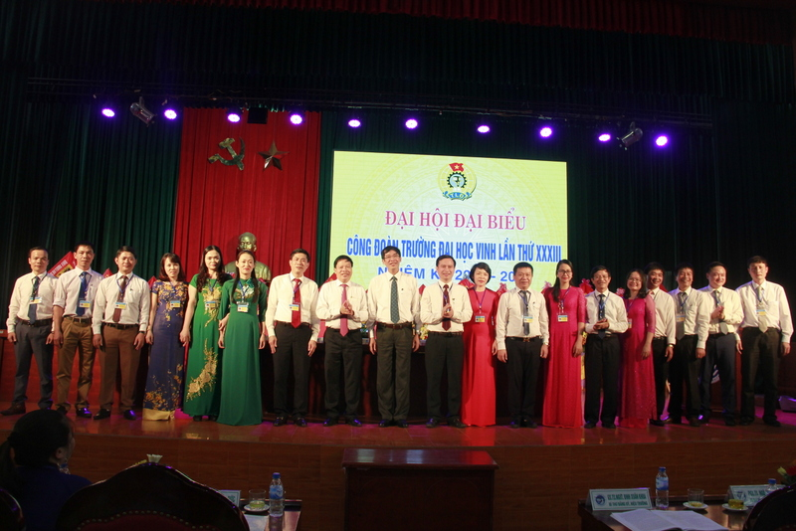
CÔNG ĐOÀN
Công đoàn Trường Đại học Vinh là đơn vị trực thuộc Công đoàn Giáo dục Việt Nam, có 29 Công đoàn bộ phận. Ban Chấp hành Công đoàn trường khoá XXXIII (2017 - 2022) có 13 uỷ viên, Ban Thường vụ Công đoàn có 5 uỷ viên.
Ban Chấp hành Công đoàn
Trường Đại học Vinh nhiệm kỳ 2017 - 2022

Slide 76
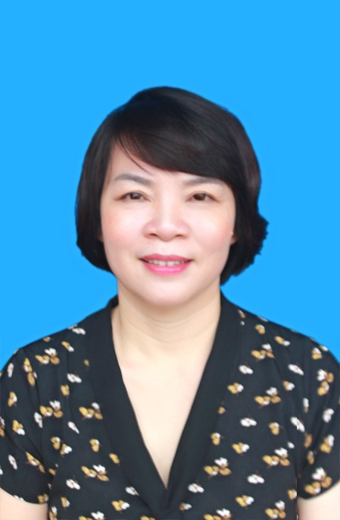
TS. Phạm Thị Bình
Chủ tịch Công đoàn

Slide 77

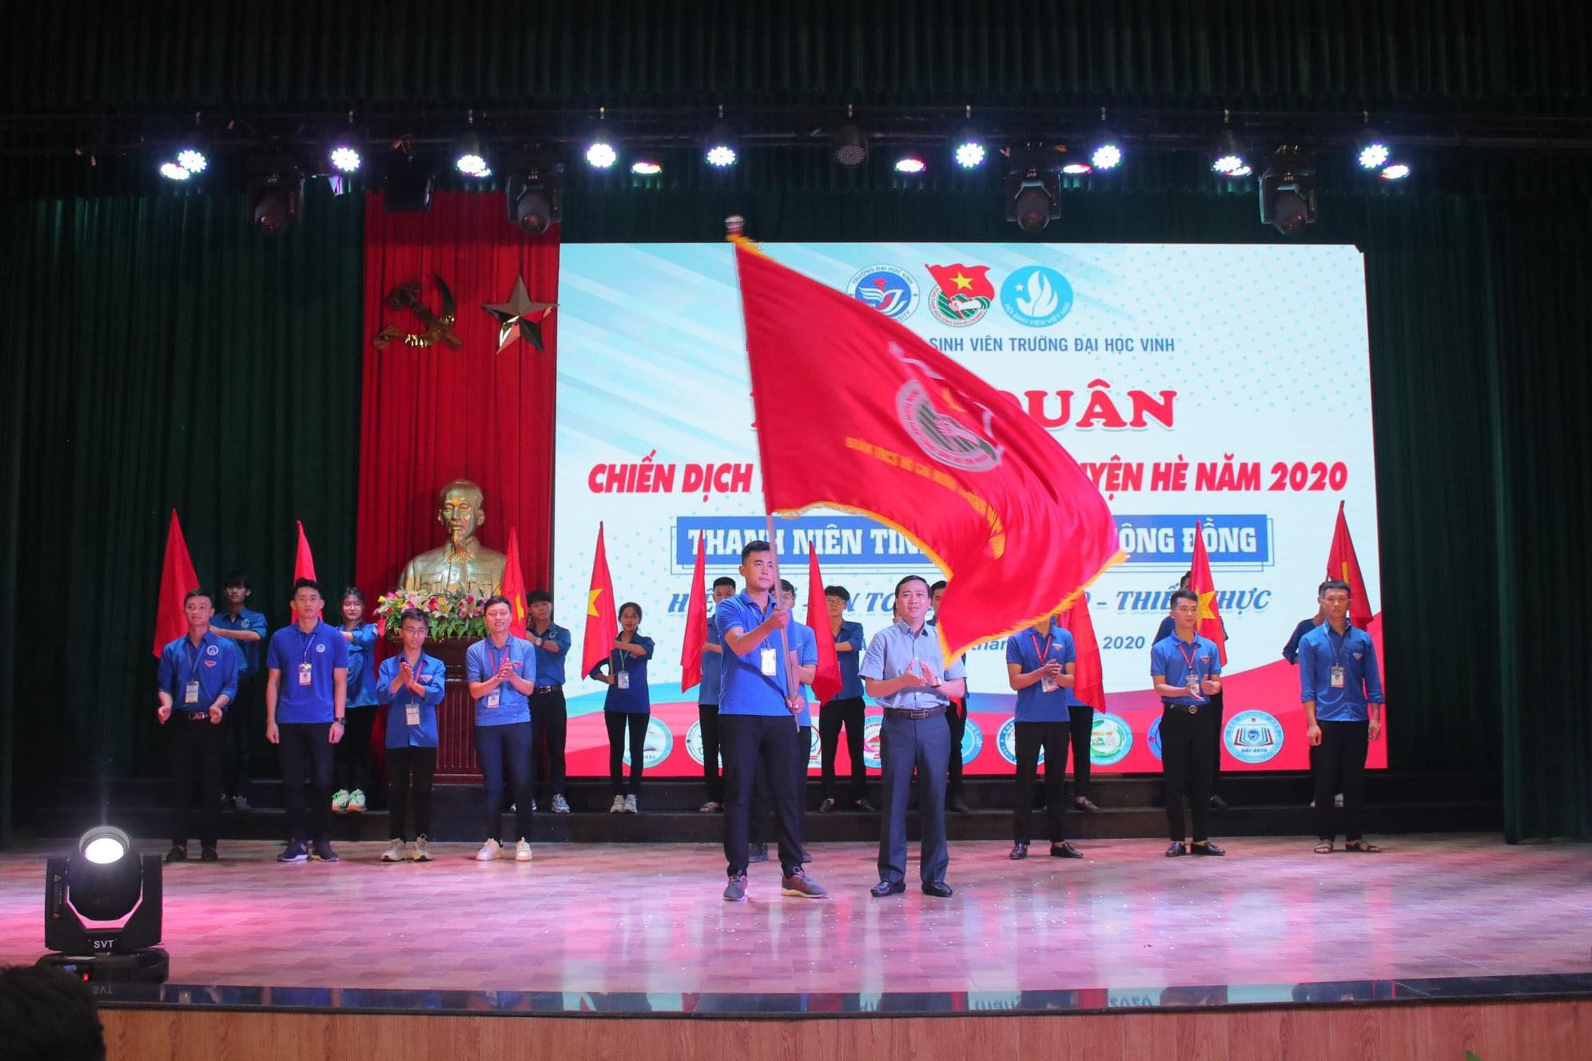
ĐOÀN THANH NIÊN
Đoàn TNCS Hồ Chí Minh Trường Đại học Vinh là đơn vị trực thuộc Tỉnh đoàn Nghệ An, có 6 Đoàn viện, 7 liên chi đoàn, 1 Đoàn trường và 2 chi đoàn trực thuộc. Ban Chấp hành Đoàn trường khoá XXX (2017 - 2022) có 27 uỷ viên, Ban Thường vụ Đoàn trường có 9 uỷ viên.
Lễ ra quân
Chiến dịch Sinh viên tình nguyện hè năm 2020

Slide 78
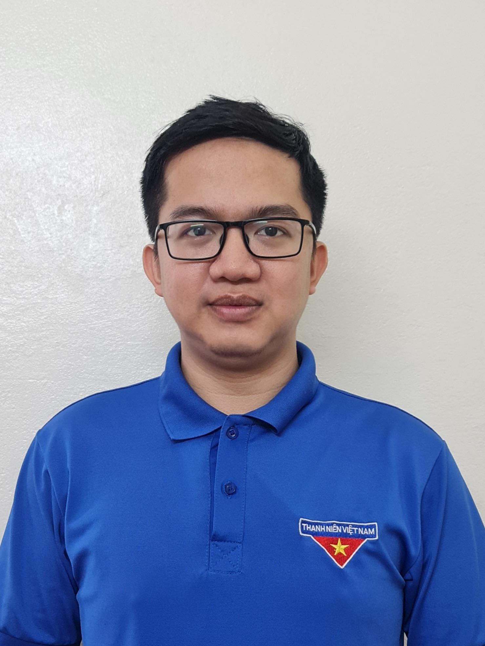
ThS. Nguyễn Thái Dũng
Bí thư Đoàn trường

Slide 79

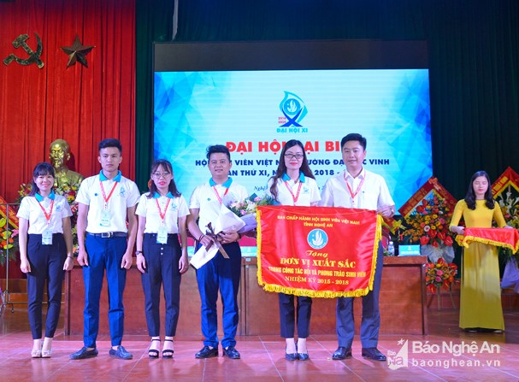
HỘI SINH VIÊN
Hội Sinh viên Việt Nam Trường Đại học Vinh là đơn vị trực thuộc Hội Sinh viên tỉnh Nghệ An, có 12 Liên chi hội. Ban Chấp hành Hội Sinh viên trường khoá XI (2018 - 2020) có 27 uỷ viên, Ban Thư ký Hội Sinh viên trường có 9 uỷ viên.
Hội Sinh viên nhận Cờ
Đơn vị xuất sắc trong phong trào
sinh viên do Hội Sinh viên tỉnh Nghệ An
trao tặng

Slide 80
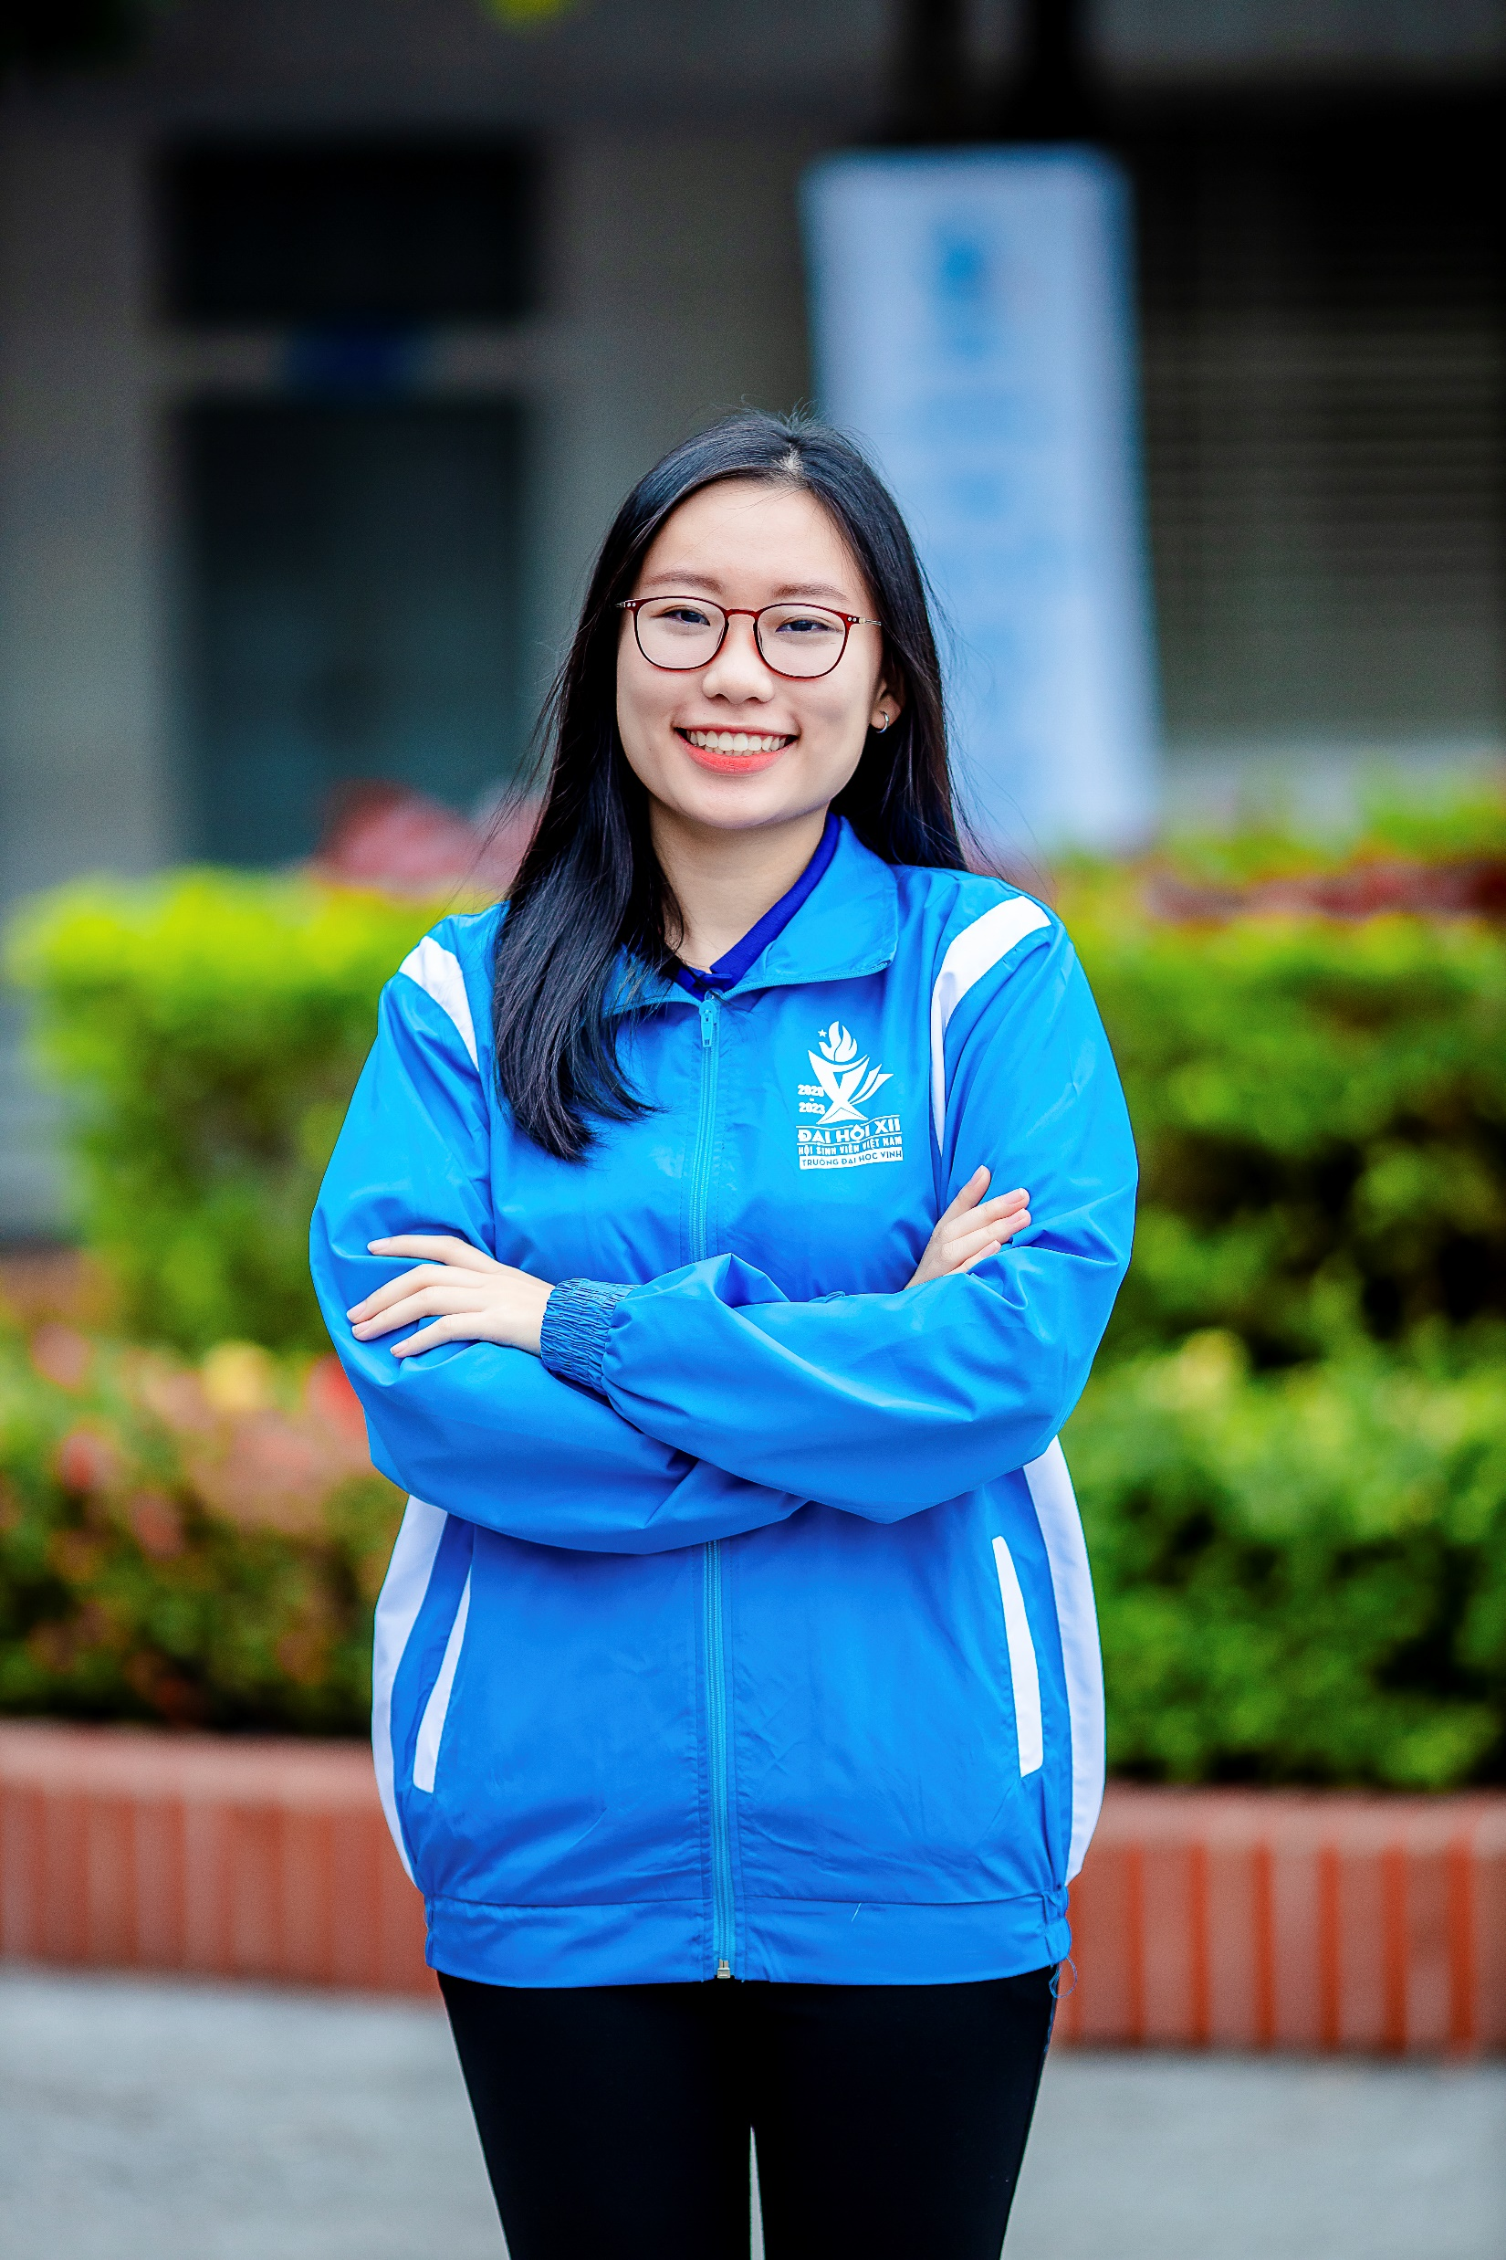
Đồng chí Nguyễn Nguyệt Anh
Chủ tịch HSV trường

Slide 81

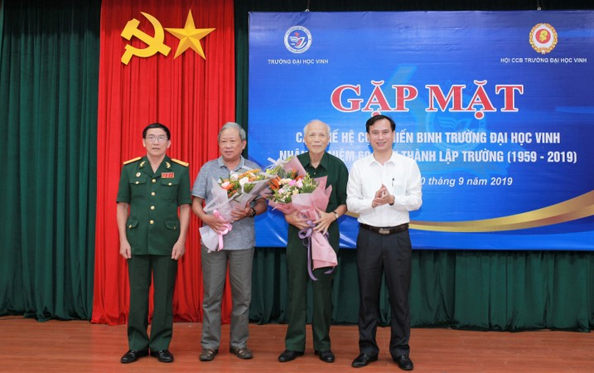
HỘI CỰU CHIẾN BINH
Hội Cựu Chiến binh Trường Đại học Vinh là đơn vị trực thuộc Hội Cựu Chiến binh tỉnh Nghệ An. Ban Chấp hành Hội Cựu Chiến binh có 5 uỷ viên.
Gặp mặt các thế hệ
cựu chiến binh nhân kỷ niệm 60 năm thành lập Trường

Slide 82

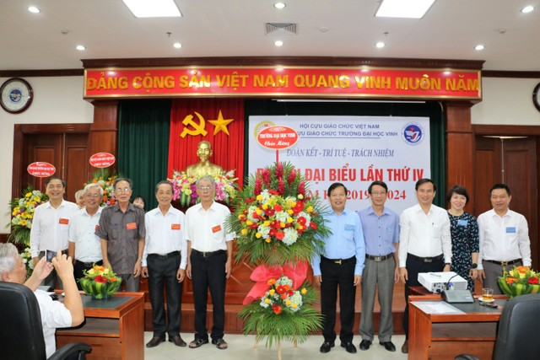
HỘI CỰU GIÁO CHỨC
Hội Cựu Giáo chức Trường Đại học Vinh là đơn vị trực thuộc Hội Cựu Giáo chức Việt Nam. Ban Chấp hành Hội Cựu Giáo chức khoá IV (2020 - 2025) có 5 uỷ viên.
Đại hội đại biểu lần thứ IV Hội Cựu giáo chức
Trường Đại học Vinh

Slide 83
Phaùt trieån Tröôøng Ñaïi hoïc Vinh thaønh Ñaïi hoïc Vinh, laø truï coät cuûa caùc cô sôû giaùo duïc ñaïi hoïc Baéc Trung Boä, höôùng tôùi xeáp haïng toáp 500 ñaïi hoïc haøng ñaàu chaâu AÙ.
(Trích: Nghò quyeát Ñaïi hoäi ñaïi bieåu Ñaûng boä tröôøng
laàn thöù XXXII, nhieäm kyø 2020 - 2025)

Slide 84
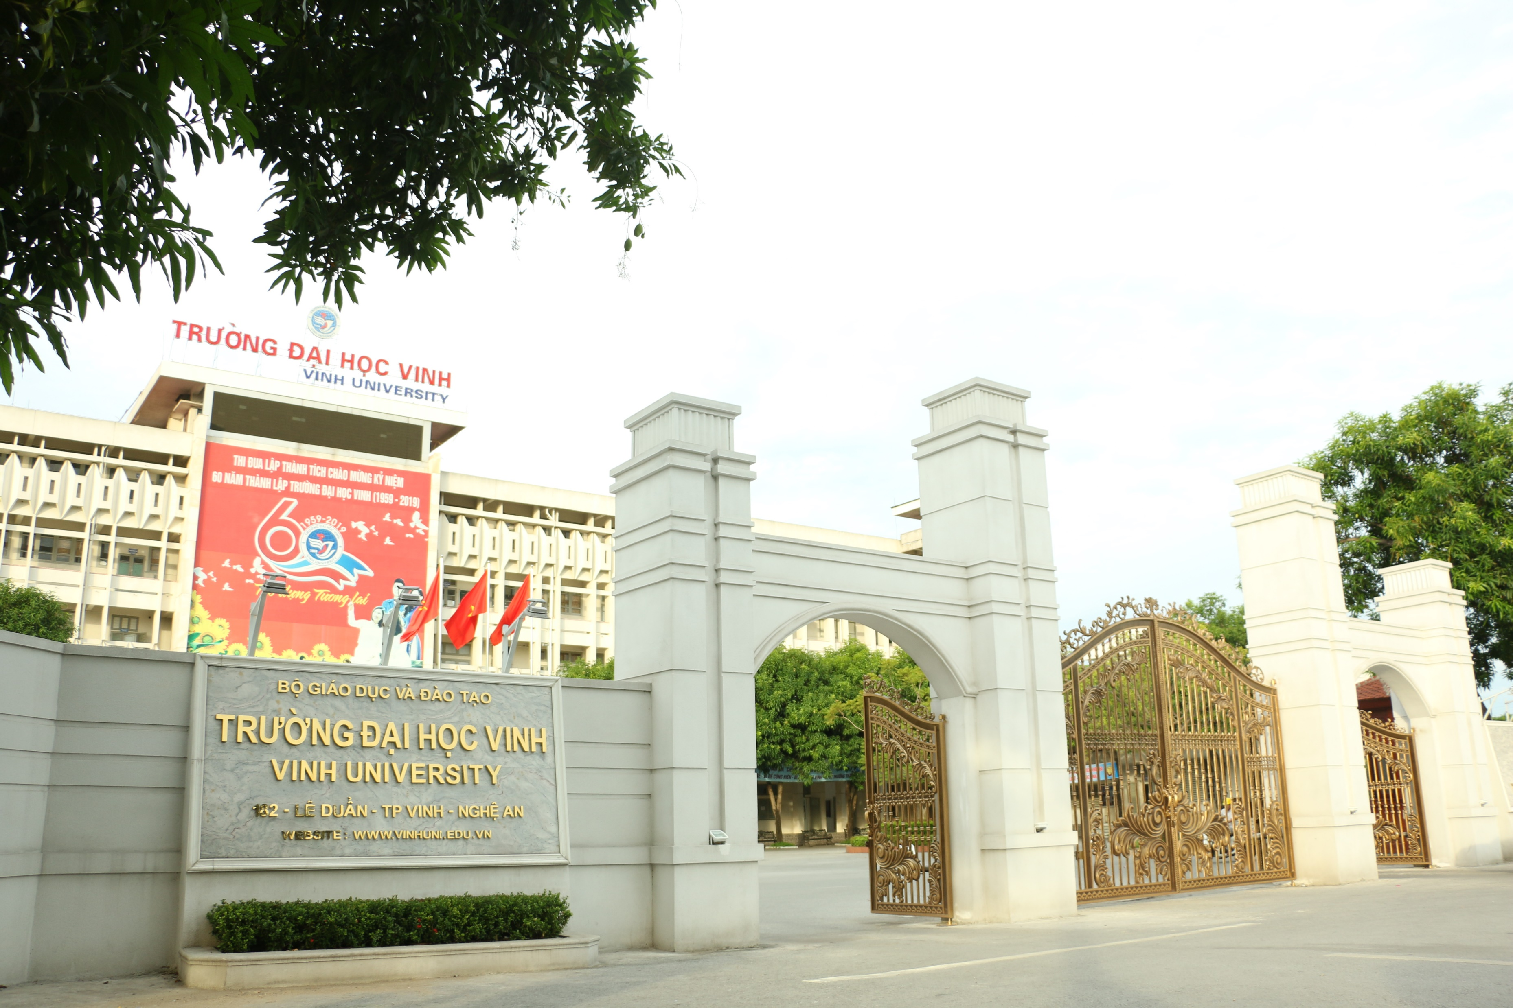

Slide 85
TRỌNG TÂM CÔNG TÁC NĂM HỌC 2022 - 2023
1. Công tác chính trị tư tưởng, chuyển đổi số, truyền thông và cải cách hành chính
Quán triệt, thực hiện có hiệu quả Chỉ thị số 1112/CT-BGDĐT ngày 19/8/2022 của Bộ trưởng Bộ Giáo dục và Đào tạo về thực hiện nhiệm vụ trọng tâm năm học 2022 - 2023 với chủ đề "Đoàn kết, sáng tạo, ra sức phấn đấu hoàn thành tốt các nhiệm vụ và mục tiêu đổi mới, củng cố và nâng cao chất lượng giáo dục và đào tạo".
Tiếp tục thực hiện có hiệu quả Nghị quyết Đại hội Đảng các cấp; Kết luận số 01-KL/TW của Bộ Chính trị khóa XIII về tiếp tục thực hiện Chỉ thị số 05-CT/TW và học tập chuyên đề hàng năm theo kế hoạch của Tỉnh ủy Nghệ An; các Kết luận của Ban Bí thư, các Nghị quyết của Trung ương về công tác xây dựng Đảng.
Rà soát, bổ sung, ban hành và triển khai thực hiện Kế hoạch chiến lược phát triển Trường Đại học Vinh giai đoạn 2022 - 2030, tầm nhìn 2045. Thực hiện Đề án chuyển Trường Đại học Vinh thành Đại học Vinh, Đề án xây dựng Trường Đại học Vinh (Cơ sở II) thành Trung tâm Nghiên cứu Đổi mới sáng tạo khu vực Bắc Trung Bộ.

Slide 86
TRỌNG TÂM CÔNG TÁC NĂM HỌC 2022 - 2023
1. Công tác chính trị tư tưởng, chuyển đổi số, truyền thông và cải cách hành chính
Triển khai thực hiện có hiệu quả Nghị quyết của Ban Chấp hành Đảng bộ trường về công tác cán bộ và chuyển đổi số.
Chủ động thông tin, truyền thông về các chủ trương, chính sách lớn của Ngành Giáo dục và Đào tạo, của Nhà trường và việc triển khai thực hiện các nghị quyết của Đảng, Quốc hội, Chính phủ về đổi mới căn bản, toàn diện giáo dục và đào tạo.
Đẩy mạnh truyền thông về sứ mạng, tầm nhìn, mục tiêu tổng quát, giá trị cốt lõi, triết lý giáo dục Trường Đại học Vinh trong viên chức, người lao động, người học và trong xã hội.
Triển khai các hoạt động để Nhà trường tham gia vào hệ thống xếp hạng trường đại học trong nước và quốc tế.

Slide 87
TRỌNG TÂM CÔNG TÁC NĂM HỌC 2022 - 2023
2. Công tác tuyển sinh, đào tạo
Làm tốt công tác tuyển sinh các bậc học, loại hình đào tạo.
(Chỉ tiêu tuyển sinh - Xem bảng)
Thực hiện có hiệu quả các giải pháp để nâng cao chất lượng đào tạo: triển khai sâu đào tạo đại học, sau đại học theo tiếp cận CDIO; đào tạo chương trình tiên tiến, chương trình chất lượng cao bậc đại học và trung học phổ thông.
Triển khai thí điểm mô hình trường tiên tiến theo xu thế hội nhập quốc tế tại Trường Trường Tiểu học, THCS và THPT Thực hành sư phạm và Trường Mầm non Thực hành.
Nâng cao chất lượng các hoạt động đào tạo ngắn hạn, cấp chứng chỉ, đào tạo kỹ năng mềm, kỹ năng nghề nghiệp. Tăng cường và đa dạng hoá các hoạt động hợp tác với doanh nghiệp nhằm hỗ trợ người học và cung ứng các dịch vụ giáo dục, KHCN cho xã hội.

Slide 88
TRỌNG TÂM CÔNG TÁC NĂM HỌC 2022 - 2023
CHỈ TIÊU TUYỂN SINH
Nghị quyết số 02/NQ-HĐT ngày 23/3/2022 của Hội đồng trường
TT | Bậc học/ loại hình đào tạo | Chỉ tiêu
1 | Đại học | 11.500
2 | Cao học thạc sĩ | 960
3 | Nghiên cứu sinh | 20
4 | Trẻ mầm non | 150
5 | Học sinh tiểu học | 200
6 | Học sinh THCS | 200
7 | Học sinh THPT Chuyên | 350
8 | Học sinh THPT CLC | 120
 | Tổng cộng: | 13.500

Slide 89
TRỌNG TÂM CÔNG TÁC NĂM HỌC 2022 - 2023
3. Công tác nghiên cứu khoa học, hợp tác quốc tế, xuất bản và thư viện
Tiếp tục thực hiện Kế hoạch chiến lược phát triển hoạt động Khoa học Công nghệ giai đoạn 2018 - 2025, tầm nhìn đến 2030 nhằm nâng cao chất lượng hiệu quả công tác nghiên cứu khoa học, tăng cường công bố quốc tế, đăng ký phát minh, sáng chế, giải pháp hữu ích.
Thực hiện tốt các đề tài trọng điểm cấp Trường phục vụ hoạt động đào tạo, đặc biệt các đề tài, nhiệm vụ CDIO. Đẩy mạnh hoạt động nghiên cứu khoa học của sinh viên, học viên. Tổ chức các hoạt động nghiên cứu khoa học, chuyển giao công nghệ gắn với yêu cầu phát triển kinh tế - xã hội của tỉnh Nghệ An, khu vực Bắc Trung Bộ và cả nước.
Hoàn thành Đề án nâng cấp Tạp chí Khoa học. Thực hiện tốt công tác xuất bản giáo trình, tài liệu học tập, phát triển nguồn học liệu điện tử, thư viện số.
Đổi mới hoạt động hợp tác quốc tế trên cơ sở phát triển các mối quan hệ quốc tế, tăng cường hợp tác, trao đổi về giáo dục đại học, sau đại học và nghiên cứu khoa học.

Slide 90
TRỌNG TÂM CÔNG TÁC NĂM HỌC 2022 - 2023
4. Công tác đảm bảo chất lượng, kiểm định chất lượng giáo dục và thanh tra - pháp chế
Triển khai có hiệu quả, đúng tiến độ Chương trình hành động thực hiện Nghị quyết số 03-NQ/ĐU ngày 19/8/2017 của Ban Chấp hành Đảng bộ Trường về tăng cường hiệu quả hoạt động đảm bảo chất lượng; rà soát, bổ sung kế hoạch tự đánh giá, đánh giá ngoài chương trình đào tạo đại học, sau đại học; hoàn thành đánh giá ngoài cơ sở giáo dục Trường Đại học Vinh chu kỳ II và kiểm định chất lượng Trường THPT Chuyên.
Nâng cao hiệu quả hoạt động của Trung tâm Kiểm định chất lượng giáo dục - Trường Đại học Vinh.

Slide 91
TRỌNG TÂM CÔNG TÁC NĂM HỌC 2022 - 2023
5. Công tác tổ chức cán bộ, chế độ chính sách và phát triển đội ngũ
Hoàn thành việc xây dựng Đề án vị trí việc làm. Tiếp tục kiện toàn, sắp xếp các tổ chức, đơn vị, rà soát chức năng, nhiệm vụ.
Xây dựng kế hoạch bồi dưỡng, đào tạo CBVC. Hoàn thành đúng thời hạn, chính xác việc giải quyết chế độ đối với CBVC.
6. Công tác sinh viên
Làm tốt công tác HS, SV, HV. Thực hiện đầy đủ các chế độ, chính sách, hỗ trợ cho người học; công tác thi đua khen thưởng trong HS, SV, HV.

Slide 92
TRỌNG TÂM CÔNG TÁC NĂM HỌC 2022 - 2023
7. Công tác xây dựng cơ bản, cơ sở vật chất, thiết bị, thực hành - thí nghiệm, kế hoạch - tài chính
Thực hiện tốt công tác lập kế hoạch, công tác tài chính, xây dựng cơ bản, đầu tư cơ sở vật chất, trang thiết bị đảm bảo điều kiện hoạt động và phát triển, ổn định và nâng cao đời sống cho viên chức, người lao động. Chuẩn bị mọi điều kiện để chủ động triển khai tự chủ đại học theo lộ trình đã đăng ký.
Tăng cường chuyển đổi số và ứng dụng công nghệ thông tin; tăng cường các điều kiện đảm bảo về hạ tầng kỹ thuật và kỹ năng ứng dụng công nghệ thông tin trong dạy - học và trong công tác kiểm tra, đánh giá.
8. Hoạt động của các dự án, đề án, thỏa thuận hợp tác
Xây dựng kế hoạch và thực hiện tốt các nhiệm vụ của Đề án Ngoại ngữ Quốc gia và các dự án, đề án khác. Triển khai có hiệu quả các thỏa thuận hợp tác giữa Nhà trường với các đơn vị giai đoạn 2020 - 2025.

Slide 93
TRỌNG TÂM CÔNG TÁC NĂM HỌC 2022 - 2023
9. Công tác an ninh trật tự, vệ sinh môi trường, nội trú, y tế
Làm tốt công tác an ninh trật tự, phòng chống bão lụt, phòng chống cháy nổ, vệ sinh môi trường, nội trú, y tế, công tác phòng, chống dịch bệnh.
10. Công tác đoàn thể
Chỉ đạo Công đoàn, Đoàn Thanh niên, Hội Sinh viên, Hội Cựu chiến binh hoạt động có hiệu quả, góp phần vào thực hiện thắng lợi nhiệm vụ năm học; chỉ đạo Công đoàn Trường tổ chức thành công Đại hội đại biểu Công đoàn cơ sở Trường Đại học Vinh lần thứ XXXIV, nhiệm kỳ 2023 - 2028.
Tổ chức tốt các hoạt động kỷ niệm các ngày lễ lớn của đất nước, của Ngành, đặc biệt là các hoạt động kỷ niệm 40 năm Ngày Nhà giáo Việt Nam (20/11/1982 - 20/11/2022).

Slide 94

CHỦ QUYỀN BIỂN ĐẢO
VÀ CHIẾN LƯỢC BIỂN VIỆT NAM

Slide 95
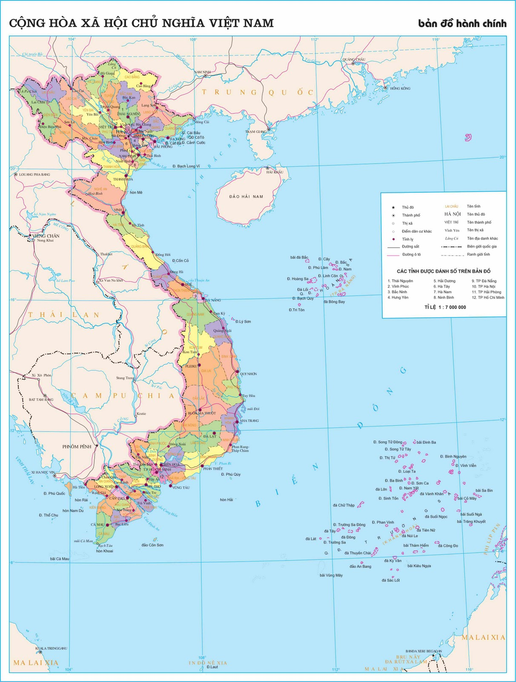
MỞ ĐẦU
Khái quát lãnh thổ Quốc gia Việt Nam
Việt Nam có diện tích 331.212 km², bao gồm khoảng 327.480 km² đất liền và hơn 4.200 km² biển nội thủy, với hơn 2.800 hòn đảo, bãi đá ngầm lớn nhỏ, gần và xa bờ, bao gồm cả Trường Sa và Hoàng Sa mà Việt Nam tuyên bố chủ quyền, có vùng nội thủy, lãnh hải, vùng đặc quyền kinh tế và thềm lục địa được Chính phủ Việt Nam xác định gần gấp ba lần diện tích đất liền khoảng trên 1 triệu km².

Slide 96

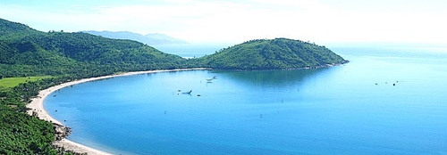
KHÁI QUÁT VỀ BIỂN, ĐẠI DƯƠNG
VÀ BIỂN ĐẢO VIỆT NAM

Slide 97

- Biển và đại dương chiếm 3/4 diện tích bề mặt của trái đất. Biển và đại dương được coi là cái nôi đầu tiên của sự sống trên trái đất.
- Thế kỷ 21 được coi là thế kỷ của đại dương, tiến ra biển đã và đang trở thành là xu hướng chung của thế giới và khu vực.

Slide 98
ĐẠI DƯƠNG VÀ BIỂN LỚN TRÊN THẾ GIỚI
Đại dương chiếm tới hơn 70% diện tích bề mặt Trái đất, trong đó Thái Bình dương là đại dương lớn nhất.
Thể tích nước biển trên toàn Trái đất vào khoảng 1,322 tỷ km³ với độ sâu trung bình là 3.682,2m.
Hiện nay, có 10 đại dương và biển được xếp là lớn nhất thế giới:
Thái Bình dương (166.266.877km²) | Biển Ả rập (3.861.672km²)
Đại Tây dương (86.505.603km²) | Biển Đông (2.973.306km²)
Ấn Độ dương (73.555.662km²) | Biển Ca-ri-bê (2.514.878km²)
Nam Đại dương (52.646.688km²) | Biển Địa Trung hải (2.509.698km²)
Bắc Băng dương (13.208.939km²) | Biển Bering (2.261.060km²)

Slide 99
BIỂN VIỆT NAM
Nước ta giáp với biển Đông ở hai phía Đông và Nam. Vùng biển Việt Nam là một phần biển Đông.
- Bờ biển dài 3.260km từ tỉnh Quảng Ninh đến tỉnh Kiên Giang. Như vậy cứ l00 km² thì có l km bờ biển (trung bình của thế giới là 600 km² đất liền/1km bờ biển).
- Biển có vùng nội thủy, lãnh hải, vùng đặc quyền kinh tế và thềm lục địa với diện tích trên 1 triệu km² (gấp 3 diện tích đất liền: l triệu km²/330.000 km²).
- Trong đó có 2 quần đảo Hoàng Sa, Trường Sa và 2.577 đảo lớn, nhỏ, gần và xa bờ.
- Có vị trí chiến lược quan trọng: nối liền Thái Bình Dương với Ấn Độ Dương, châu Á với châu Âu, châu Úc với Trung Đông. Giao lưu quốc tế thuận lợi, phát triển ngành biển.

Slide 100
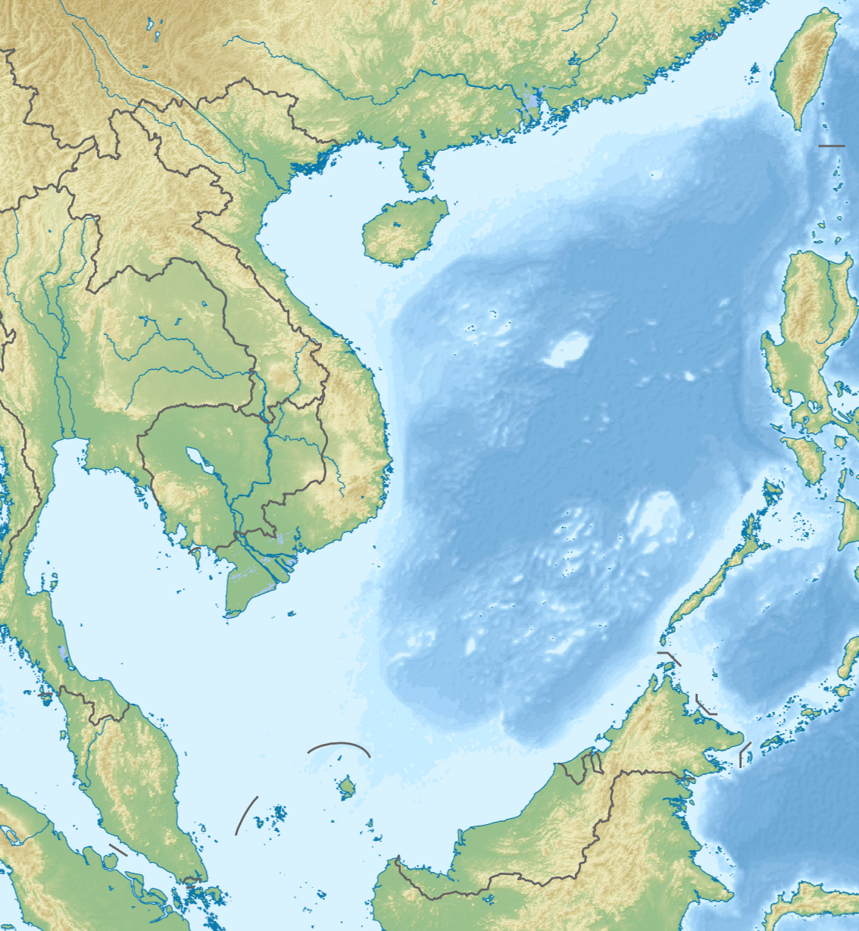
BIỂN ĐÔNG
Tên gọi:
- BIỂN ĐÔNG
(vùng biển đông Việt Nam)
- SOUTH CHINA SEA
- NAM HẢI
(Nam Trung Quốc Hải)
- BIỂN LUZÓN
(Theo tên hòn đảo Luzon của Philippine)

Slide 101
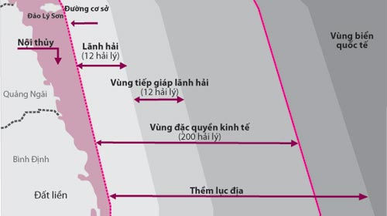
Các vùng biển của Việt Nam theo quy định của
Công ước Liên Hiệp Quốc về Luật biển 1982

Slide 102
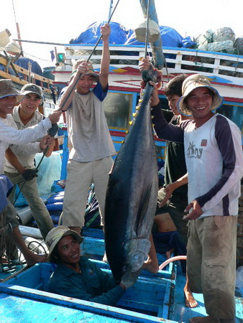
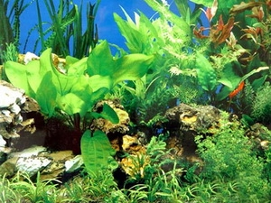
VỀ TÀI NGUYÊN
Rong biển
Đánh cá biển

Slide 103

VỀ DU LỊCH
Vịnh Hạ Long - kỳ quan thế giới

Slide 104
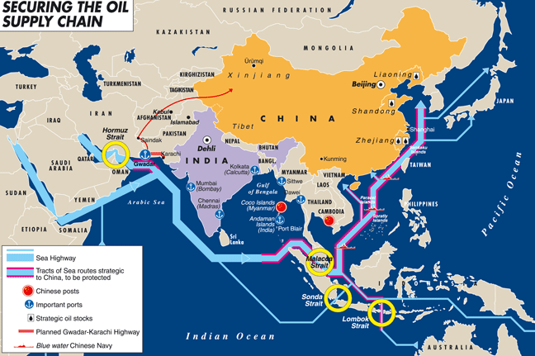
VỀ GIAO THÔNG

Slide 105
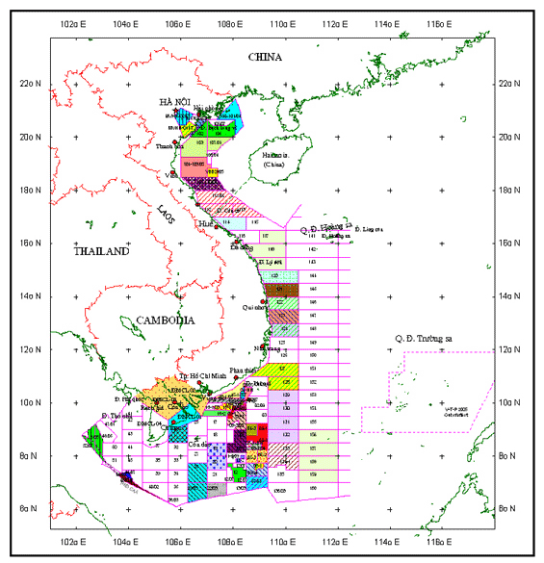
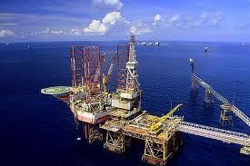
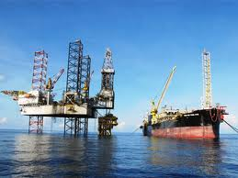
VỀ NĂNG LƯỢNG
LÀ 1 TRONG 4 KHU VỰC DẦU KHÍ CÒN TRÊN BIỂN CỦA THẾ GIỚI

Slide 106

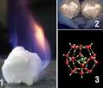

BĂNG CHÁY
Nguồn năng lượng mới cho thế hệ tương lai!

Slide 107

VỀ QUỐC PHÒNG

Slide 108

Nhóm An Vĩnh
Nhóm Lưỡi Liềm
QUẦN ĐẢO HOÀNG SA

Slide 109

ĐẢO PHÚ LÂM - QUẦN ĐẢO HOÀNG SA (TRUNG QUỐC CHẾM ĐÓNG)

Slide 110

ĐẢO PHÚ LÂM - QUẦN ĐẢO HOÀNG SA (TRUNG QUỐC CHẾM ĐÓNG)

Slide 111


Slide 112

QUẦN ĐẢO TRƯỜNG SA

Slide 113
Danh sách thực thể bị chiếm đóng ở Quần đảo Trường Sa
VIỆT NAM KIỂM SOÁT: 21 thực thể địa lí, gồm 7 đảo san hô/cồn cùng 14 rạn san hô.
TT | Tên Việt | Toạ độ
1 | Đảo An Bang | 7°52′10″B - 112°54′10″Đ
2 | Đảo Nam Yết | 10°10′54″B - 114°21′36″Đ
3 | Đảo Sinh Tồn | 9°53′00″B - 114°19′00″Đ
4 | Đảo Sinh Tồn Đông | 9°54′18″B - 114°33′42″Đ
5 | Đảo Sơn Ca | 10°22′36″B - 114°28′42″Đ
6 | Đảo Trường Sa (Trường Sa Lớn) | 8°38′30″B - 111°55′55″Đ
7 | Đảo Song Tử Tây | 11°25′46″B - 114°19′54″Đ
8 | Đá Cô Lin | 9°46′13″B - 114°15′25″Đ
9 | Đá Đông | 8°49′42″B - 112°35′48″Đ
10 | Đá Lát | 8°40′42″B - 111°40′12″Đ

Slide 114
Danh sách thực thể bị chiếm đóng ở Quần đảo Trường Sa
VIỆT NAM KIỂM SOÁT
TT | Tên Việt | Toạ độ
11 | Đá Len Đao | 9°46′48″B - 114°22′12″Đ
12 | Đá Lớn | 10°03′42″B - 113°51′06″Đ
13 | Đá Nam | 11°23′31″B - 114°17′54″Đ
14 | Đá Núi Thị | 10°24′42″B - 114°34′12″Đ
15 | Đá Núi Le | 8°42′36″B - 114°11′06″Đ
16 | Đảo Phan Vinh | 8°58′06″B - 113°41′54″Đ
17 | Đá Tây | 8°51′B - 112°11′Đ
18 | Đá/Bãi Thuyền Chài | 8°10′B - 113°18′Đ
19 | Đá Tiên Nữ | 8°51′18″B - 114°39′18″Đ
20 | Đá Tốc Tan | 8°48′42″B - 113°59′00″Đ
21 | Đảo Trường Sa Đông | 8°56′06″B - 112°20′54″Đ

Slide 115
Danh sách thực thể bị chiếm đóng ở Quần đảo Trường Sa
PHILIPPINES KIỂM SOÁT: 10 thực thể địa lí, gồm 7 đảo san hô/cồn cùng 3 rạn san hô.
TT | Tên Việt | Toạ độ
1 | Đảo Bến Lạc | 11°04′46″B - 115°01′55″Đ
2 | Đảo Bình Nguyên | 10°48′59″B - 115°49′20″Đ
3 | Đảo Loại Ta | 10°40′06″B - 114°25′26″Đ
4 | Đảo Song Tử Đông | 11°27′10″B - 114°21′17″Đ
5 | Đảo Thị Tứ | 11°03′11″B - 114°17′05″Đ
6 | Đảo Vĩnh Viễn | 10°43′59″B - 115°48′10″Đ
7 | Bãi An Nhơn | 10°21′B - 114°42′Đ
8 | Đá Cá Nhám | 10°52′B - 114°55′Đ
9 | Đá Công Đo | 8°22′B - 115°14′Đ
10 | Bãi Cỏ Mây | 9°49′B - 115°52′Đ

Slide 116
Danh sách thực thể bị chiếm đóng ở Quần đảo Trường Sa
TRUNG QUỐC KIỂM SOÁT: 7 thực thể địa lí; tất cả đều là rạn san hô.
TT | Tên Việt | Toạ độ
1 | Đá Châu Viên | 8°54′B - 112°52′Đ
2 | Đá Chữ Thập | 9°35′B - 112°54′Đ
3 | Cụm đá Ga Ven | 10°12′B - 114°13′Đ
4 | Đá Gạc Ma | 9°42′B - 114°17′Đ
5 | Đá Tư Nghĩa | 9°56′B - 114°31′Đ
6 | Đá Vành Khăn | 9°55′B - 115°32′Đ
7 | Đá Xu Bi | 10°56′B - 114°05′Đ

Slide 117
Danh sách thực thể bị chiếm đóng ở Quần đảo Trường Sa
MALAYSIA KIỂM SOÁT: 7 thực thể địa lí; tất cả đều là rạn san hô.
TT | Tên Việt | Toạ độ
1 | Đá Én Ca | 8°07′B - 114°08′Đ
2 | Đá Hoa Lau | 7°22′29″B - 113°50′40″Đ
3 | Đá Kỳ Vân | 7°59′38″B - 113°53′42″Đ
4 | Đá Sác Lốt | 6°56′00″B - 113°36′50″Đ
5 | Đá Suối Cát | 7°38′B - 113°48′Đ
6 | Đá Kiêu Ngựa | 7°42′B - 114°10′Đ
7 | Bãi Thám Hiểm | 8°10′B - 114°40′Đ

Slide 118
Danh sách thực thể bị chiếm đóng ở Quần đảo Trường Sa
ĐÀI LOAN KIỂM SOÁT: 2 thực thể địa lí, gồm 1 đảo san hô và 1 rạn san hô (nổi lên 1 cồn cát).
TT | Tên Việt | Toạ độ
1 | Đảo Ba Bình | 10°22′32″B - 114°22′05″Đ
2 | Bãi Bàn Than | 10°23′09″B - 114°24′49″Đ

Slide 119

ĐẢO BA BÌNH (ĐÀI LOAN CHIẾM ĐÓNG)

Slide 120

ĐẢO TRƯỜNG SA (CHXHCN VIỆT NAM)

Slide 121

ĐẢO TRƯỜNG SA NHÌN TỪ BÊN NGOÀI

Slide 122

CUỘC SỐNG TRÊN ĐẢO TRƯỜNG SA

Slide 123



ĐẢO SINH TỒN (CHXHCN VIỆT NAM)

Slide 124



ĐẢO SONG TỬ TÂY
(CHXHCN VIỆT NAM)

Slide 125

ĐẤU TRANH BẢO VỆ CHỦ QUYỀN BIỂN ĐẢO

Slide 126


ĐƯỜNG LƯỠI BÒ
Ban B¶n ®å H¶i qu©n biªn tËp

Slide 127

MABINI/JOHNSON REEF
Bãi cạn Châu Viên
Notes:
S: 24 ha
127

Slide 128


Slide 129

Bãi cạn Huy Gơ
Notes:
S: 9,5ha
129

Slide 130

Bãi cạn Huy Gơ nhìn từ đảo Sinh Tồn Đông (4 HL)

Slide 131

Bãi cạn Huy Gơ nhìn từ đảo Len Đao

Slide 132

Bãi cạn Ga Ven
Notes:
S: 15ha
132

Slide 133

2014

Slide 134

.2016

Slide 135

2019, nhìn từ đảo Nam Yết

Slide 136

Notes:
S: 280,3ha

Slide 137

Đá Chữ Thập
Notes:
S: 280,3ha

Slide 138

Đá Xu Bi
Notes:
S: 431ha (Q. HK: 5,29km2)

Slide 139

Bãi cạn Vành Khăn

Slide 140

Vành Khăn
Notes:
S: 552ha

Slide 141

Bãi cạn Gạc Ma
Notes:
S: 13,2ha
141

Slide 142

Gạc Ma - 2018

Slide 143

Toà kết luận không có cơ sở pháp lý để Trung Quốc yêu sách quyền lịch sử đối với tài nguyên tại các vùng biển phía bên trong đường 9 đoạn
Notes:
Members q/tịch Pháp, Hà Lan, Đức, Ba Lan và ông Thomas A. Mensah, (Gha-na, Chủ tịch Tòa trọng tài).

Slide 144

Notes:
Lộ trình 3 bước

